Slide 1

Vue.js
The Progressive JavaScript Framework
Start!

Slide 2
I. Vuejs là gì? Cài đặt, các tool hỗ trợ và chương trình đầu tiên
M
T
1. Vue.js là gì?
2. Kiến thức cần có.
X
3. Nhúng core vue.
4. Vue devtool (Tham khảo).
T
5. Hello world!
F

Slide 3
1. Vue.js là gì?
M
a
T
Vue là một progressive framework dùng để xây dựng giao diện người dùng (UI).
X
b
Core của Vue chỉ tập trung vào lớp view và nó rất dễ để làm quen hay tích hợp với các thư viện hoặc các project có sẵn.
Vue chứa đựng một sức mạnh rất lớn trong việc xây dựng Single-Page Applications
T
F

Slide 4

1. Vue.js là gì?
M
c
T
Vue.js cũng hỗ trợ hầu hết các trình duyệt hiện nay:
X
T
F

Slide 5


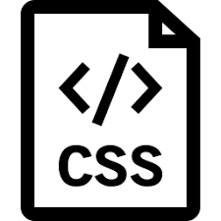
2. Kiến thức cần có để học vue.js
1
Vì vue.js là một Javascript Framework nên để học và làm việc với vue.js thì kiến thức về javascript là một điểu bắt buộc. Bên cạnh đó vue.js xử lý phần front-end nên cần có kiến thức về HTML và CSS.
2
Kiến thức cần có để học vue.js:
3
Javascript
HTML
CSS
4

Slide 6
3. Nhúng core vue.
M
T
CDN
Dẫn file local
X
Ví dụ:
<script src="https://cdn.jsdelivr.net/npm/vue/dist/vue.js"></script>
Ví dụ:
<script src="/js/vue.js">
</script>
T
F

Slide 7
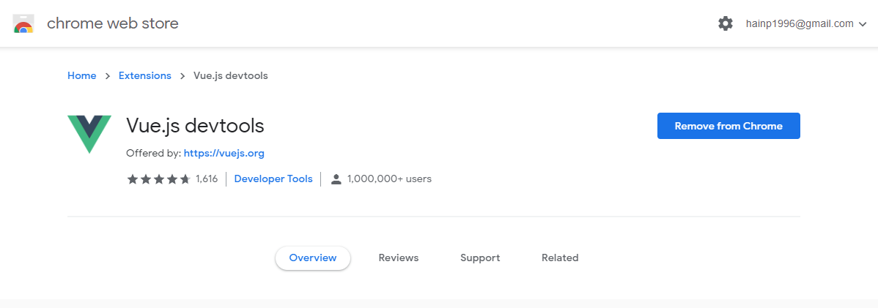
4. Vue devtool (Tham khảo)
1
Vue devtool là một công cụ cực kì hữu hiệu trong quá trình phát triển ứng dụng sử dụng VueJS để có thể theo dõi quá trình thay đổi của dữ liệu trong toàn bộ ứng dụng VueJS.
2
3
4

Slide 8
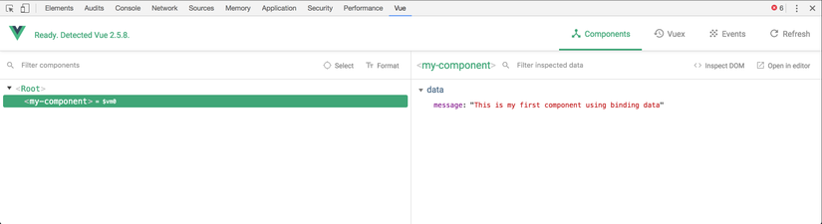
4. Vue devtool (Tham khảo)
1
2
3
4

Slide 9
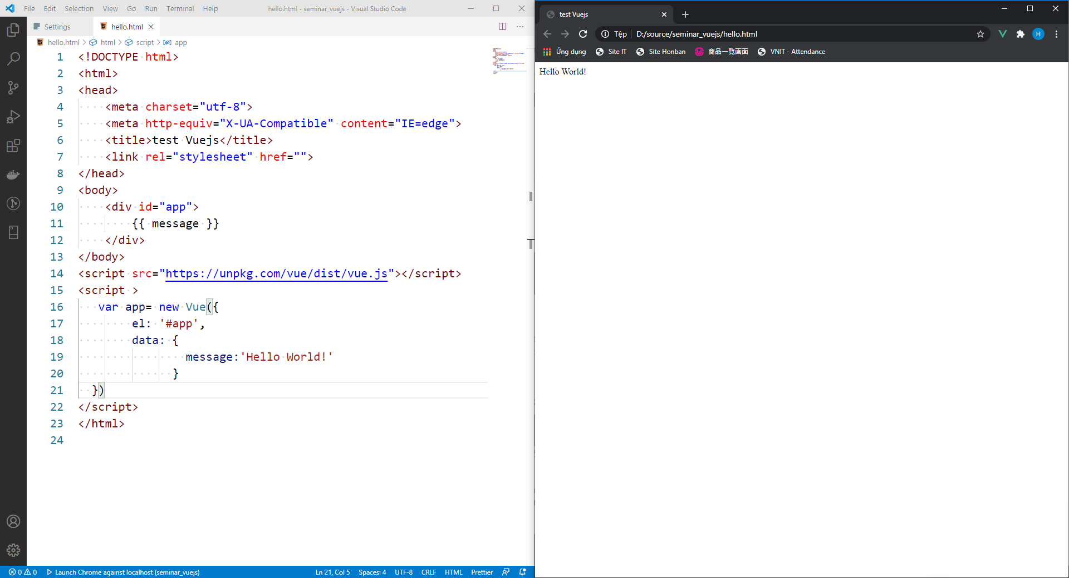
5. Hello World!
1
2
3
4

Slide 10
II. Instance trong Vue.js.
M
T
1. Khởi tạo.
2. Contructor
X
3. Thuộc tính và phương thức.
4. Instance Lifecycle Hook.
T
F

Slide 11
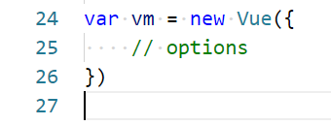
1. Khởi tạo
1
Để khởi tạo vue.js thành công cần thực hiện cú pháp sau:
2
3
Trong đó options là nơi chứa các tùy chọn.
4

Slide 12
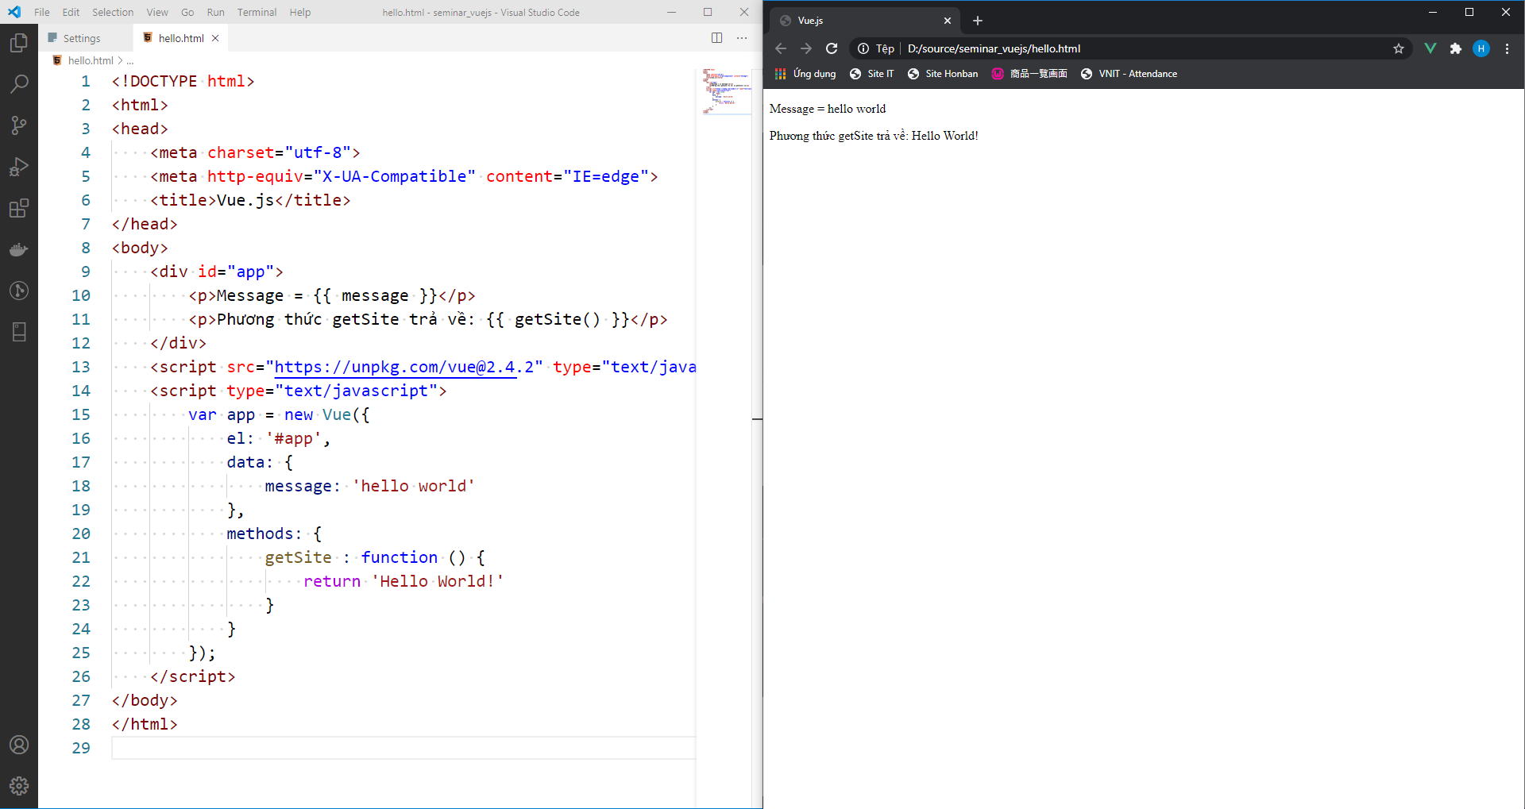
2. Contructor
1
Khi ta khởi tạo một instance Vue, ta cần phải vượt qua options có thể chứa các tùy chọn cho data, template, element, methods, callback...
2
3
4

Slide 13
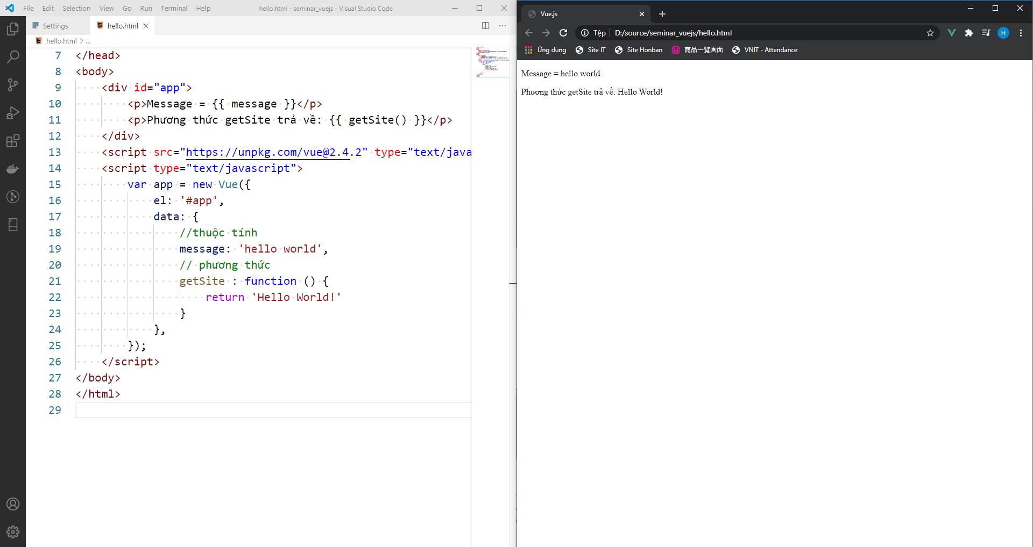
3. Thuộc tính và phương thức
1
Trong vue.js ta có thể khai báo thuộc tính và phương thức vào trong data.
Ví dụ như sau:
2
3
4

Slide 14
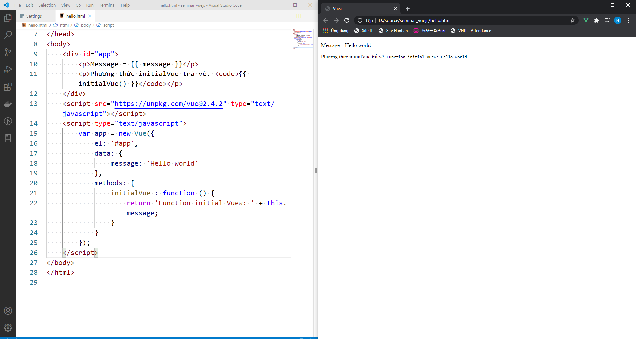
3. Thuộc tính và phương thức
1
Và để khai báo một phương thức trong vue.js thì chúng ta sẽ khai báo trong scope methods với cú pháp tương tự như khai báo thuộc tính.
2
3
4

Slide 15
4. Instance Lifecycle Hook.
1
Instance lifecycle hook là một vòng đời hoạt động của vue.js
Khi vue.js chạy đến một thời điểm nào đó trên vòng đời hoạt động thì sẽ có các scope event được gọi kèm theo đó (tương tự như magic methods trong PHP), các scope event này đã được định tên sẵn và bạn không thể thay đổi name của nó mà chỉ có thể override nó thôi.
2
3
4

Slide 16
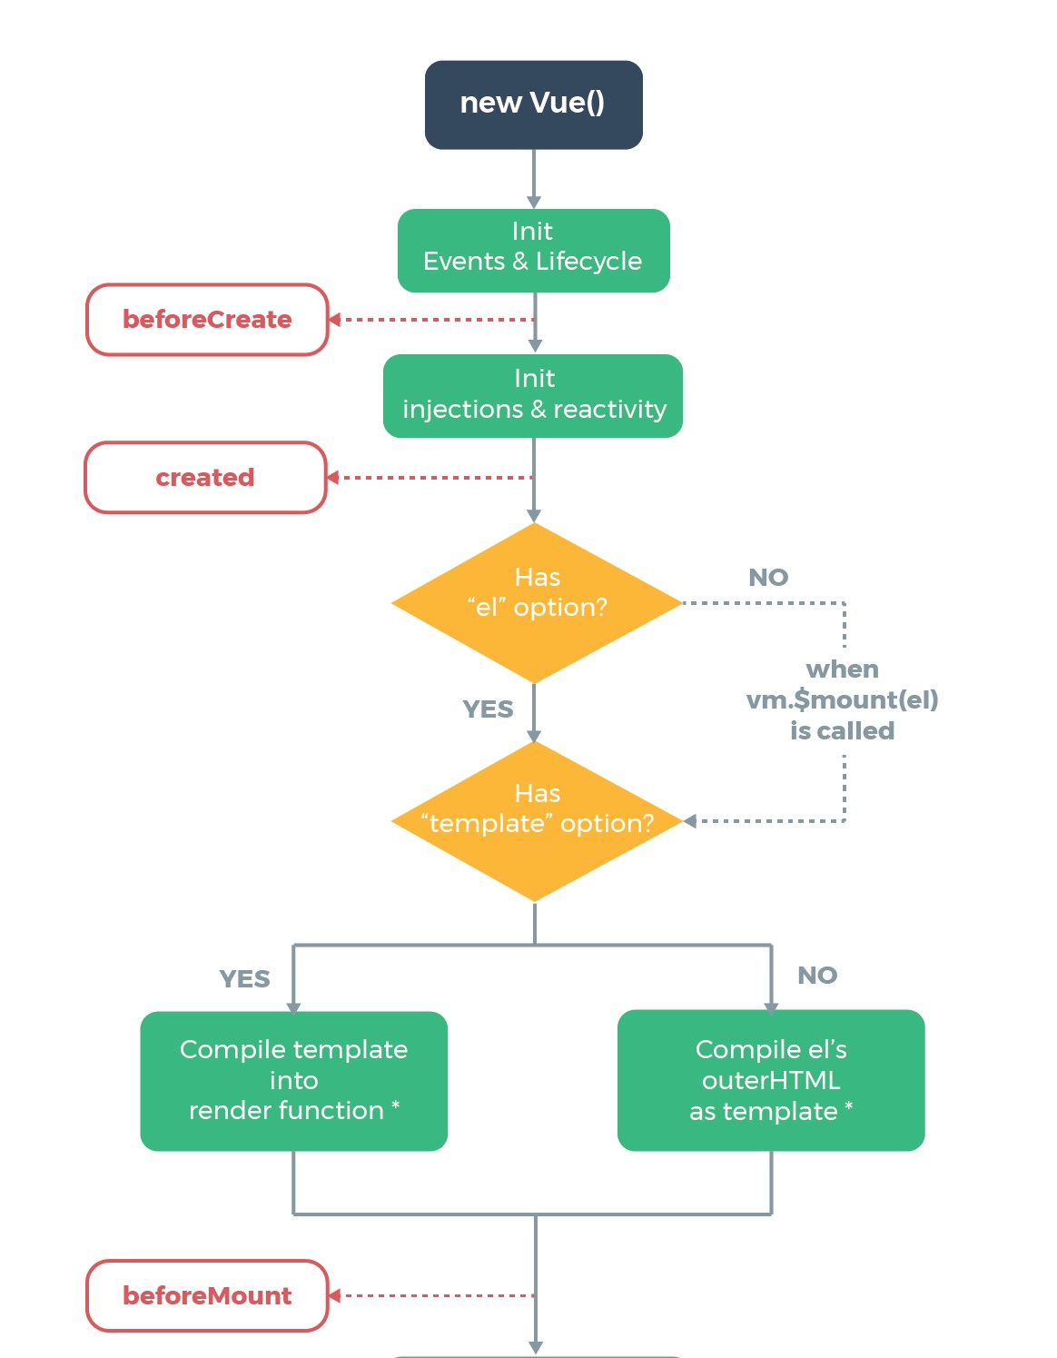
4. Instance Lifecycle Hook.
1
beforeCreate - được gọi khi chúng ta khởi tạo vue.js và trước khi thực hiện tiến trình observe Data và init Events.
created - được gọi khi tiến trình observe Data và init Events hoàn thành.
beforeMount - được gọi ngay sau khi tiến trình render function hoàn tất.
2
3
4

Slide 17
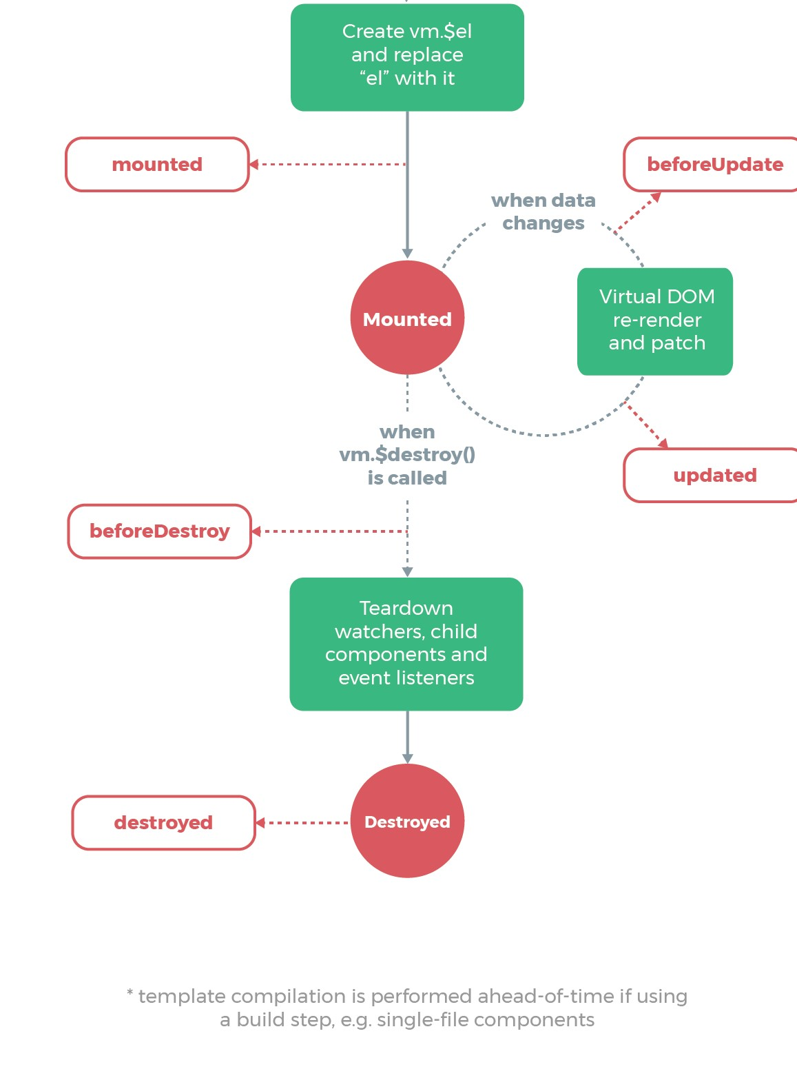
4. Instance Lifecycle Hook.
1
mounted - được gọi khi tiến trình replace el hoàn tất.
beforeUpdate - được gọi khi data có sự thay đổi, và trước khi vitualDOM re-rendered.
updated - được gọi khi data đã được thay đổi.
beforeDestroy - được gọi ngay trước khi vue instance được destroy.
destroyed - được gọi khi vue instance đã được destroy.
2
3
4

Slide 18
III. Template Syntax trong Vue.js
M
T
1. Interpolation.
2. Directives.
X
3. Shorthands.
T
F

Slide 19
1. Interpolation.
M
T
a. Text.
b. Raw HTML.
X
c. Attributes.
d. Using JavaScript Expressions
T
F

Slide 20
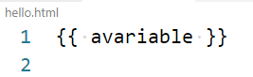
a. Text.
M
Để bind một đoạn văn bản vào trong một tag HTML thì bạn sử dụng cú pháp sau:
T
X
Trong đó, avariable là tên thuộc tính mà chúng ta đã khai báo ở vue instance.
Chú ý: Khi bind data dưới dạng này thì dữ liệu được bind sẽ luôn luôn ở dạng thô (tức là văn bản, giống hàm text trong jquery hay innerText trong javascript) mà không được append HTML
T
F

Slide 21
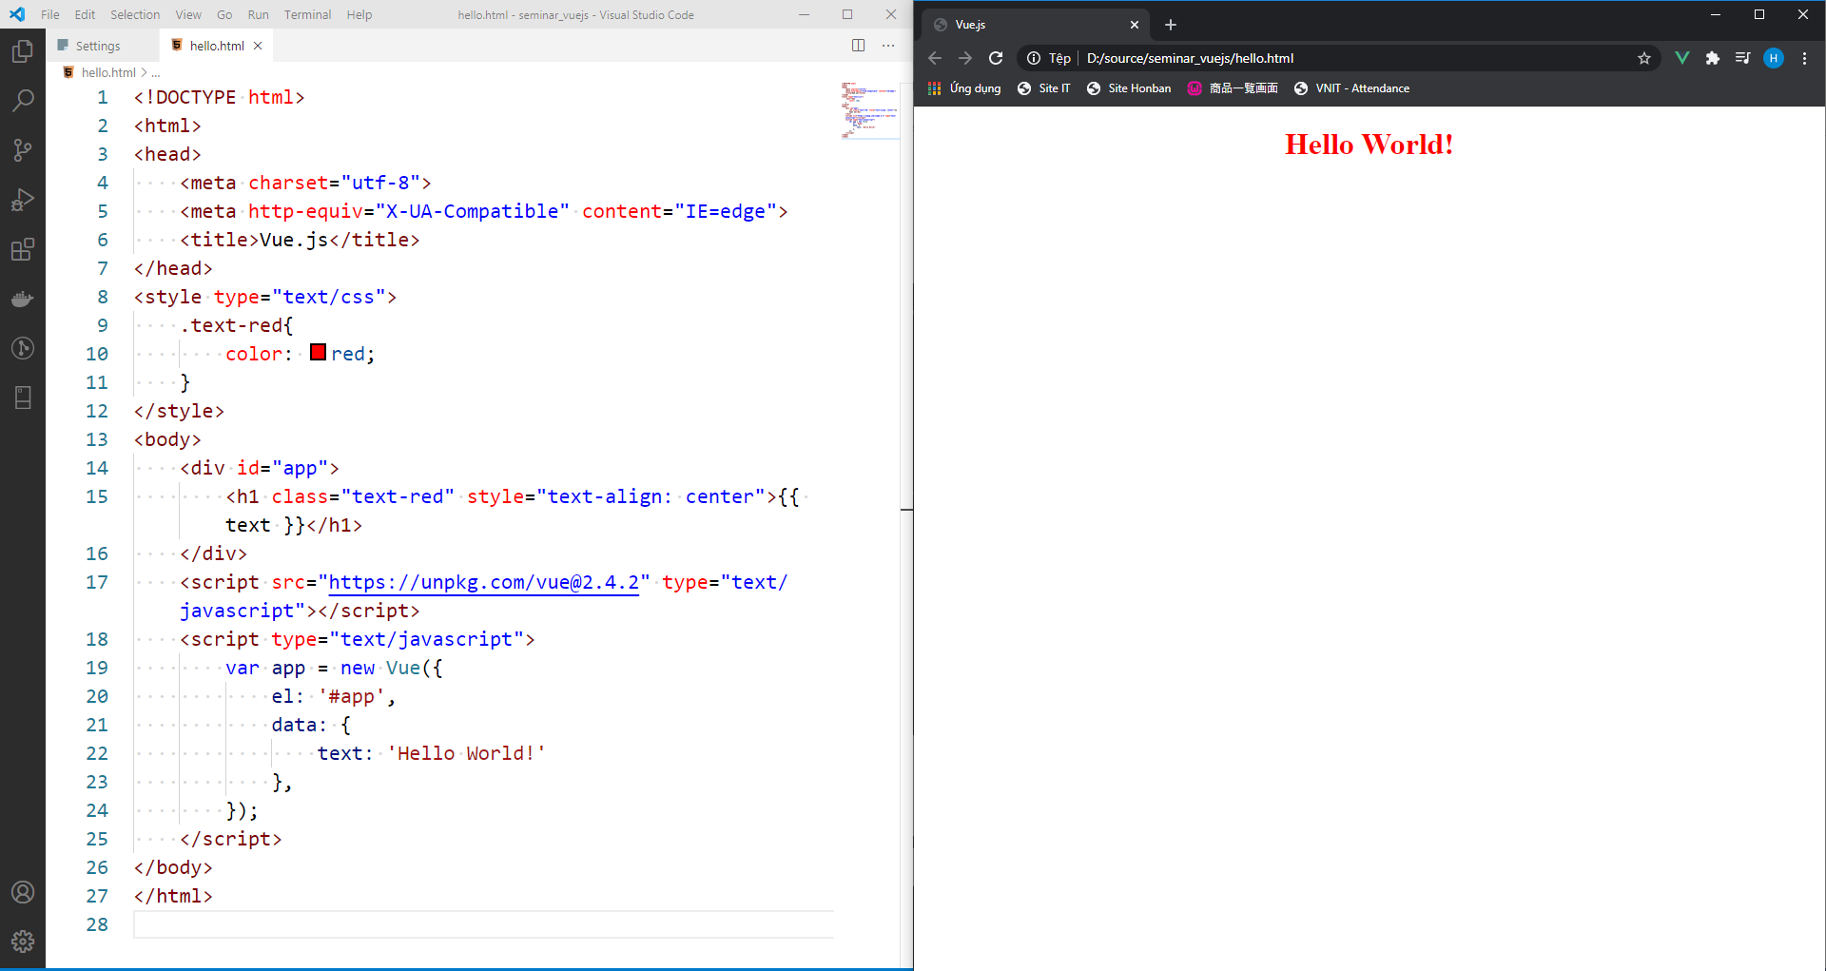
a. Text.
M
VD: sử dụng vue.js để bind data dưới dạng dữ liệu thô vào thẻ HTML.
T
X
T
F

Slide 22
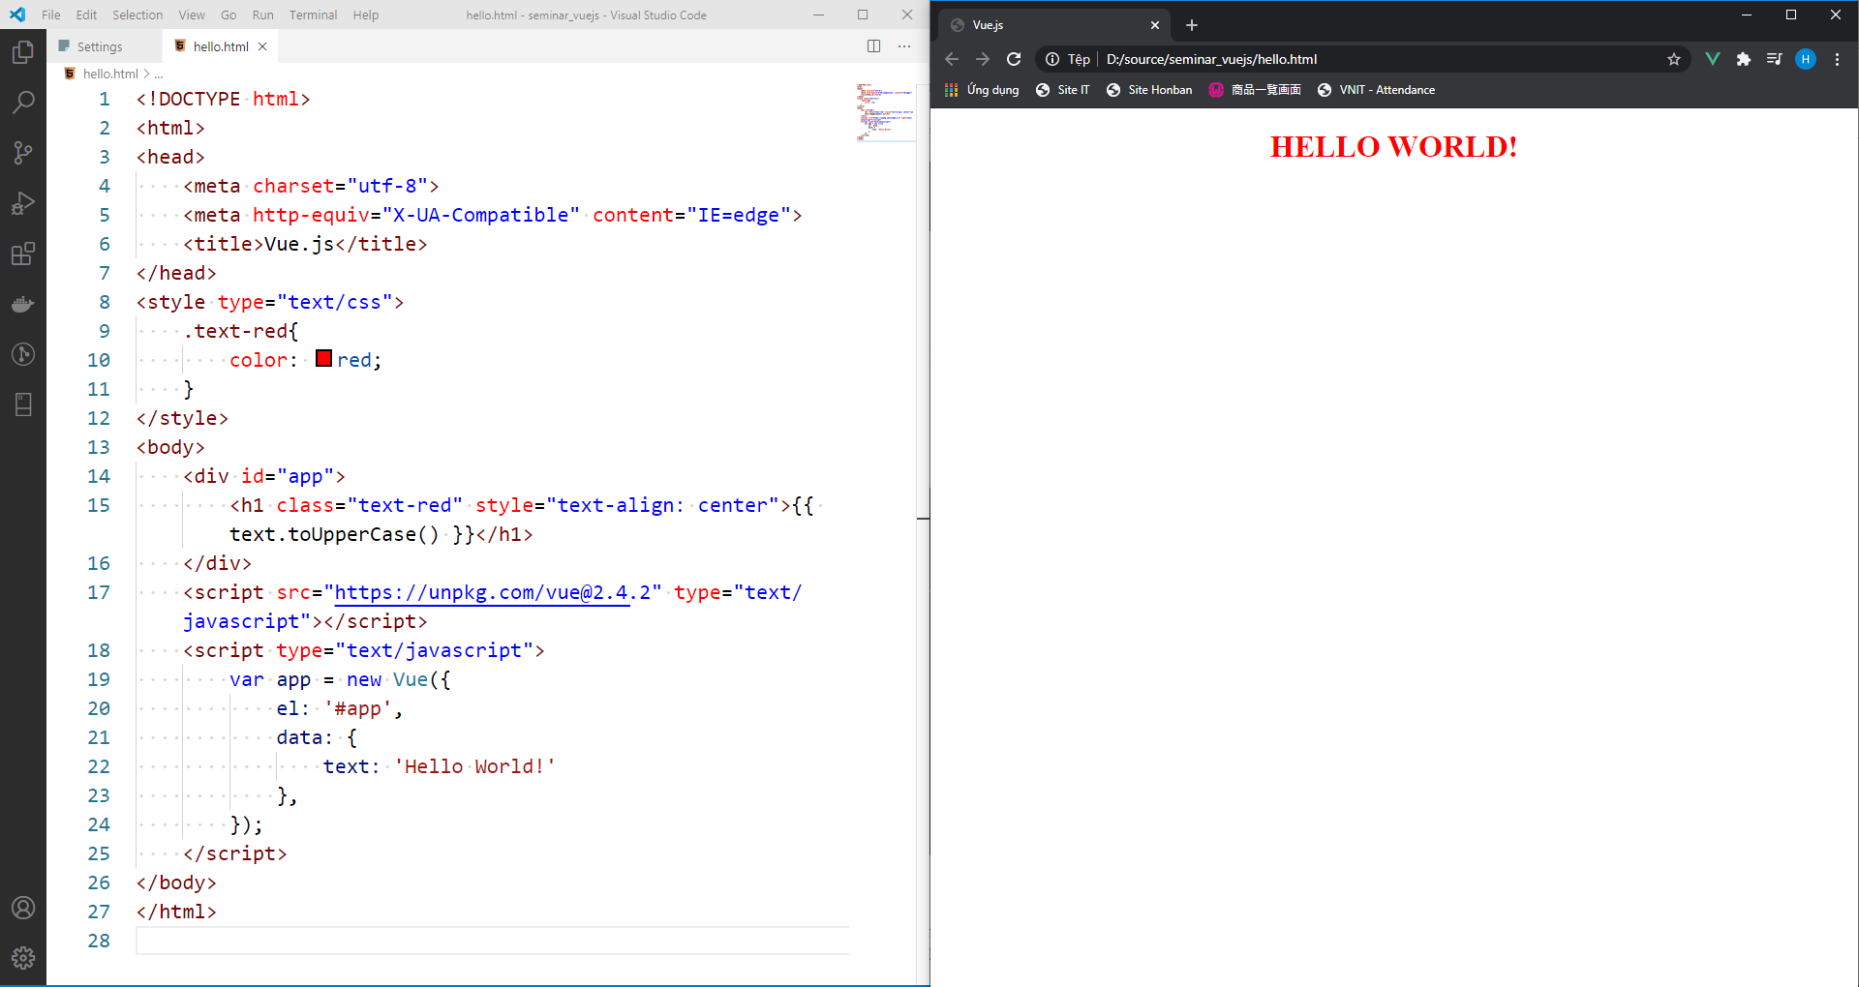
a. Text.
M
Và trong cặp dấu {{}} thì có thể sử dụng các hàm của javascript.
VD: Bind dữ liệu ra tag HTML và đồng thời chuyển đổi data đó thành in hoa.
T
X
T
F

Slide 23
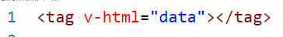
b. Raw HTML.
M
Nếu như muốn hiển thị dữ liệu ra dưới dạng append cả HTML code thì có thể sử dụng cú pháp sau:
T
X
Trong đó:
tag là các tag trong HTML.
data là dữ liệu mà bạn muốn bind vào tag đó (dữ liệu này thường được khai báo trong data scope của vue.js).
Tuy nhiên khi sử dụng cách này phải cẩn thận vì sẽ dẫn đến lỗi XSS.
T
F

Slide 24
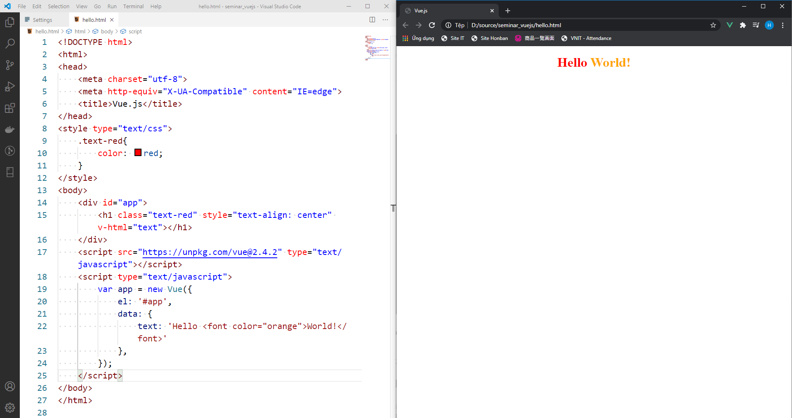
b. Raw HTML.
M
VD: Bind data vào tag h1 đồng thời append các thẻ HTML vào tag h1.
T
X
T
F

Slide 25
c. Attributes.
M
Để có thể thêm các attribute vào tag HTML bằng dữ liệu trong vue.js thì sử dụng cú pháp sau:
T
Trong đó:
attributeName là tên của attribute mà ta muốn thực hiện binding.
data là data mà ta đã thiết lập trong vue.js.
X
T
F

Slide 26
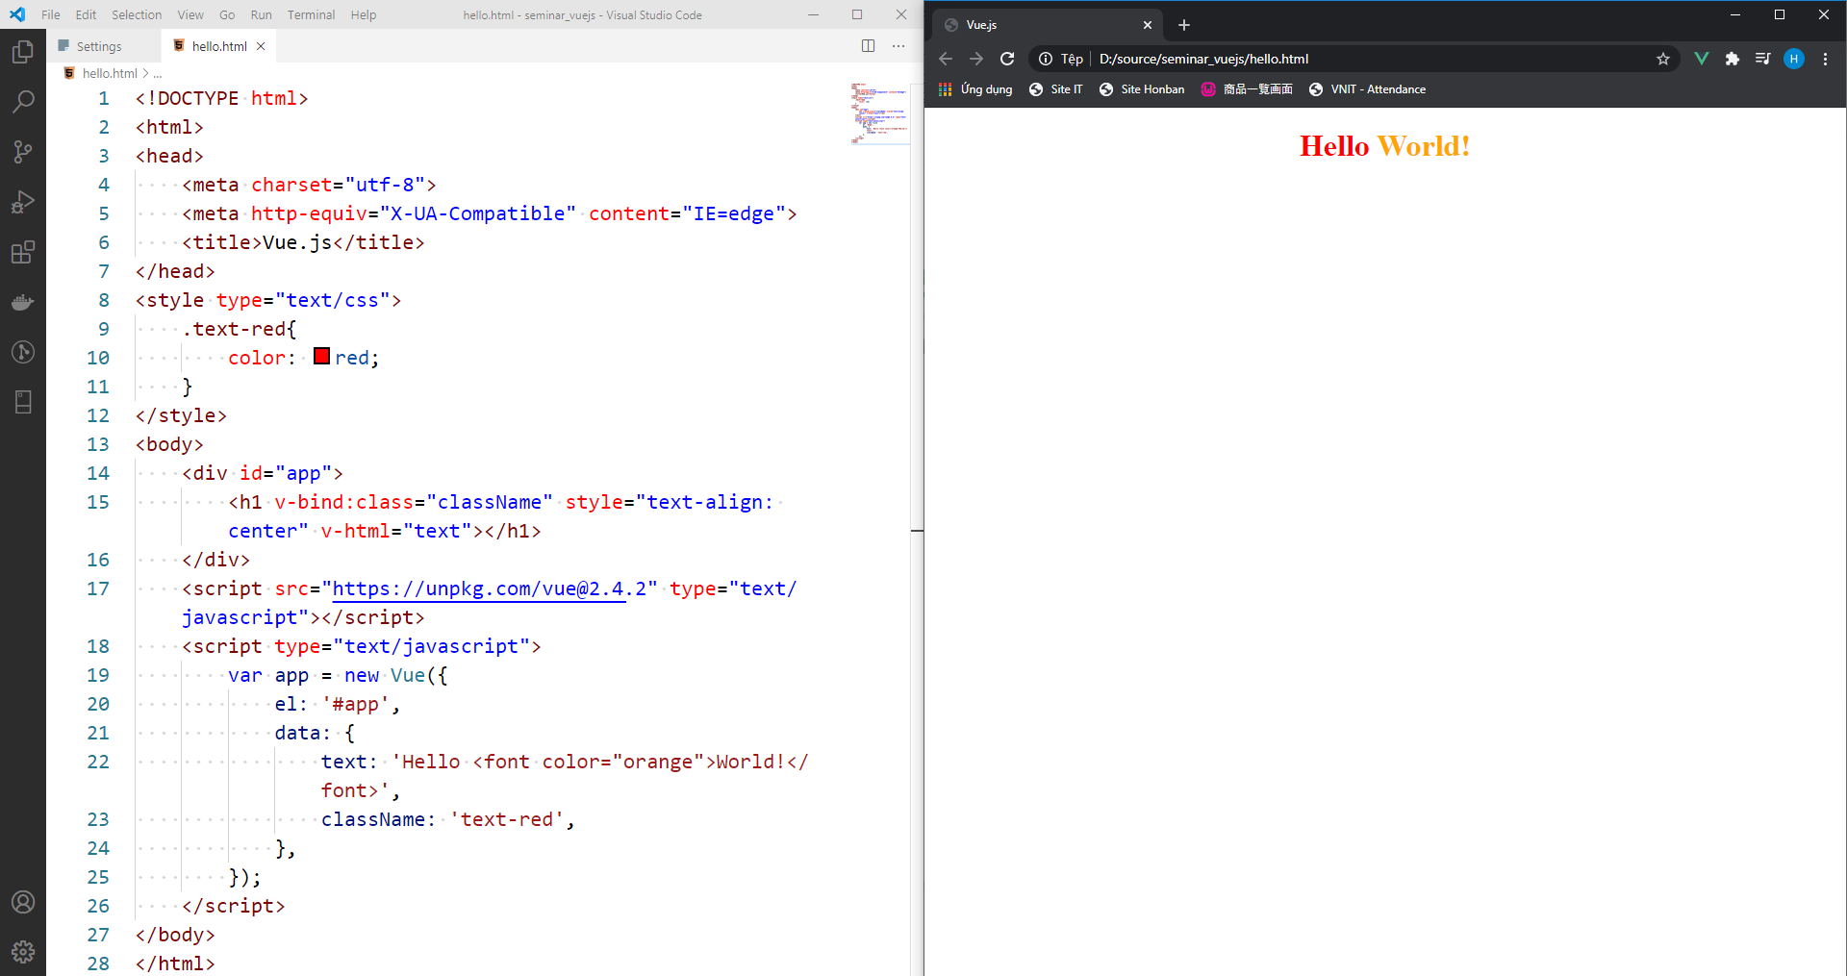
c. Attributes.
M
VD: Bind class name vào thẻ h1.
T
X
T
F

Slide 27
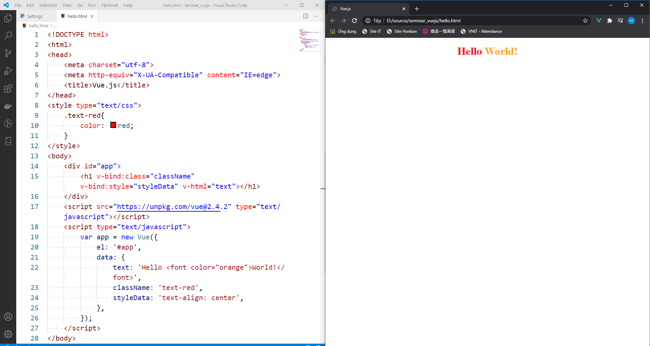
c. Attributes.
M
VD: Bind CSS style vào trong tag h1.
T
X
T
F

Slide 28
d. Using JavaScript Expressions.
M
Chúng ta có thể sử dụng code javascript trong cặp dấu {{}}, nhưng cần chú ý là chúng ta chỉ có thể sử dụng các scope đã được khai báo mặc định trong JavaScript thôi còn các biến hay object... mà người dùng tự định nghĩa thì sẽ không thể sử dụng được.
T
X
T
F

Slide 29
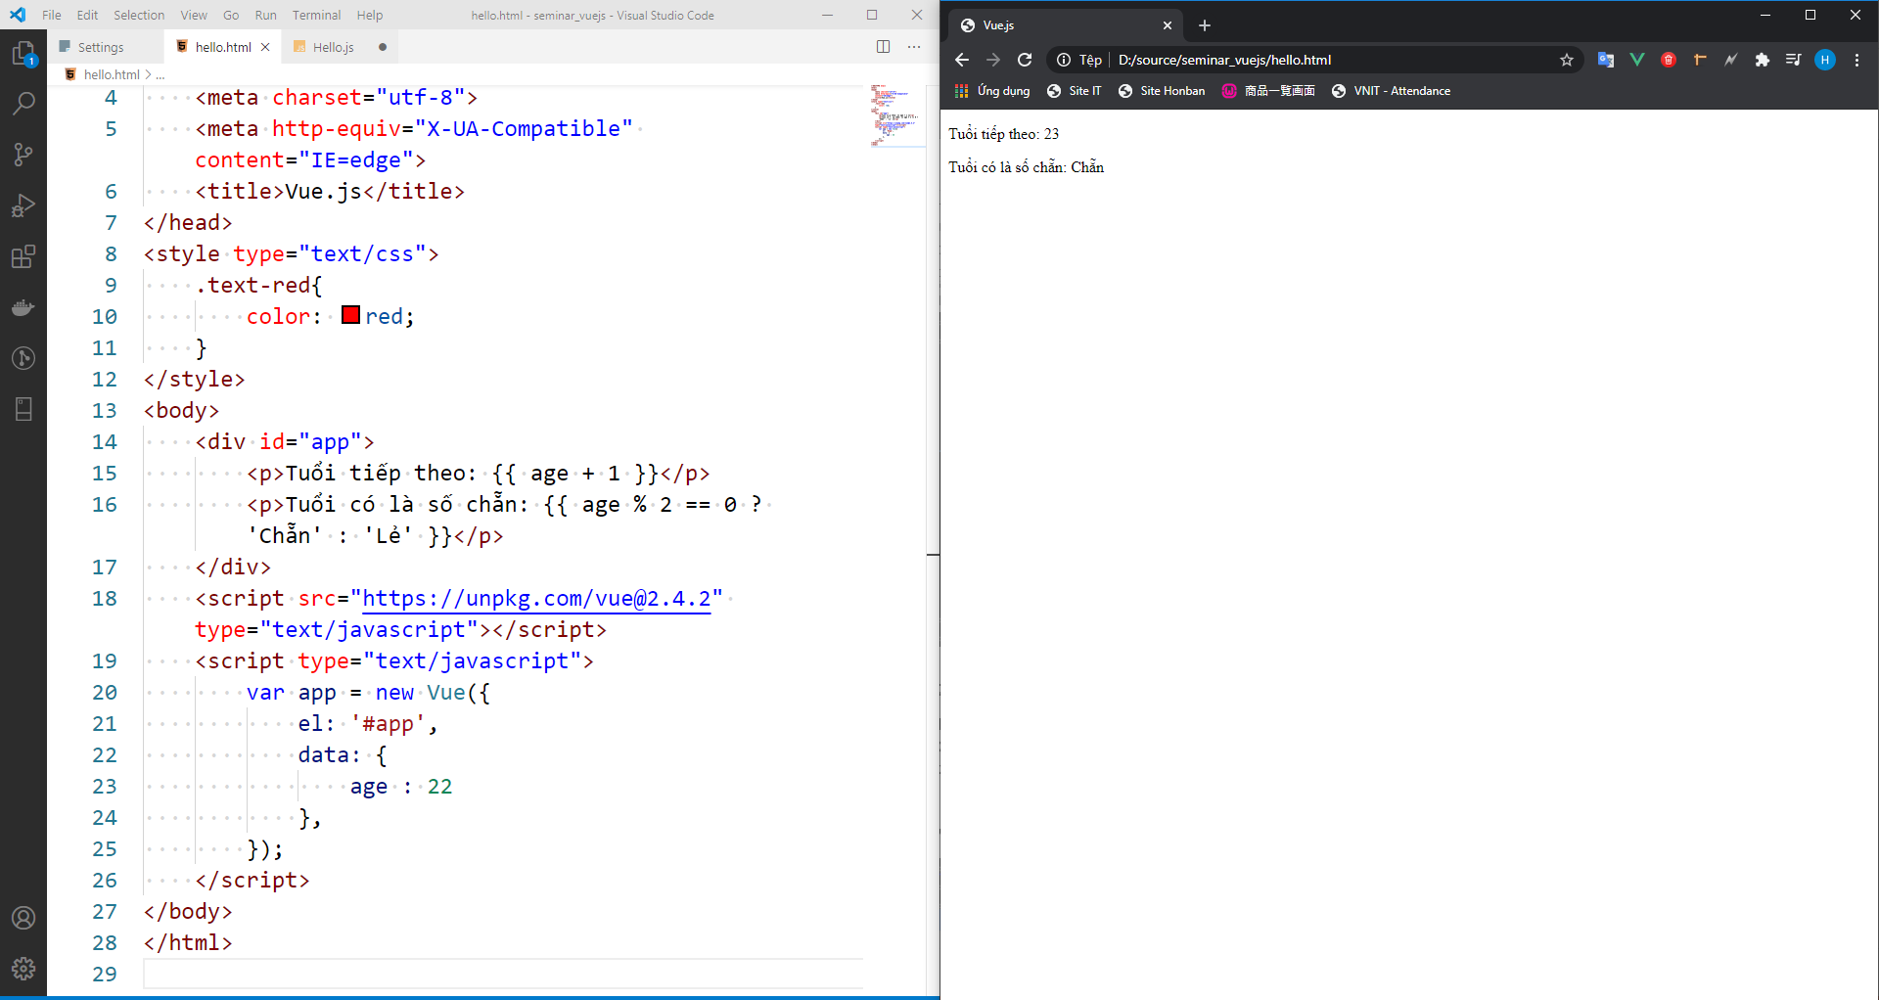
d. Using JavaScript Expressions.
M
VD: Sử dụng các toán tử và câu lệnh điều kiện trong cặp dấu {{}}.
T
X
T
F

Slide 30
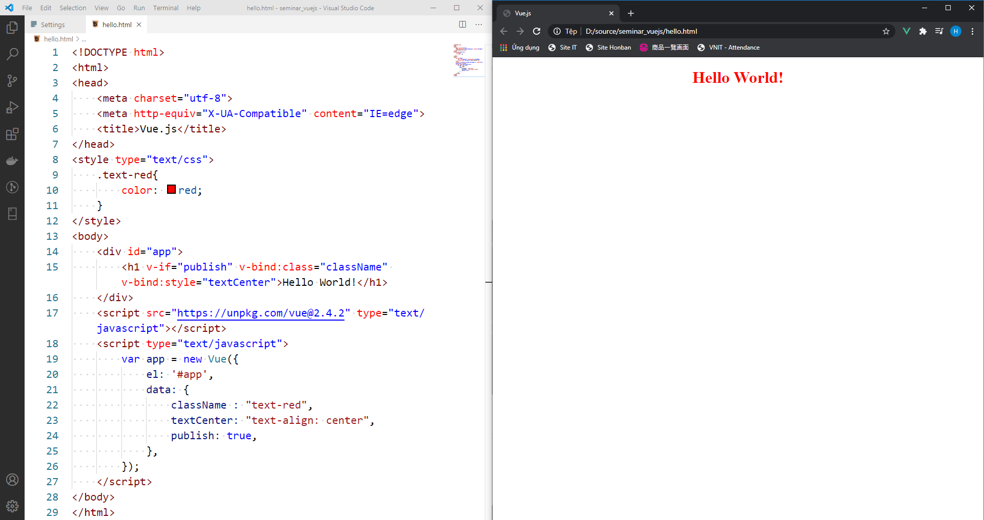
2. Directives.
M
Directives trong vue.js là các attribute được thiết lập bằng các tiền tố v-. Chỉ trừ v-for.
T
X
T
F

Slide 31
2. Directives.
M
T
a. Arguments.
b. Modifiers.
X
c. Fillters.
T
F

Slide 32
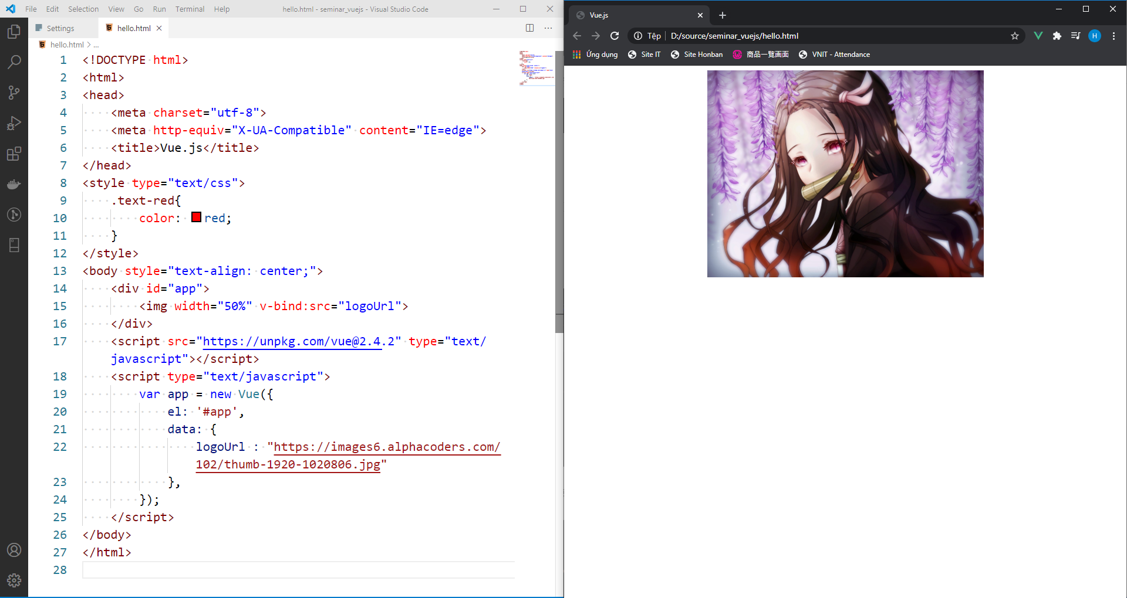
a. Arguments.
M
Để truyền tham số vào một số directive thì chỉ cần ngăn giữa directives và tham số bằng dấu “:”
T
X
T
F

Slide 33
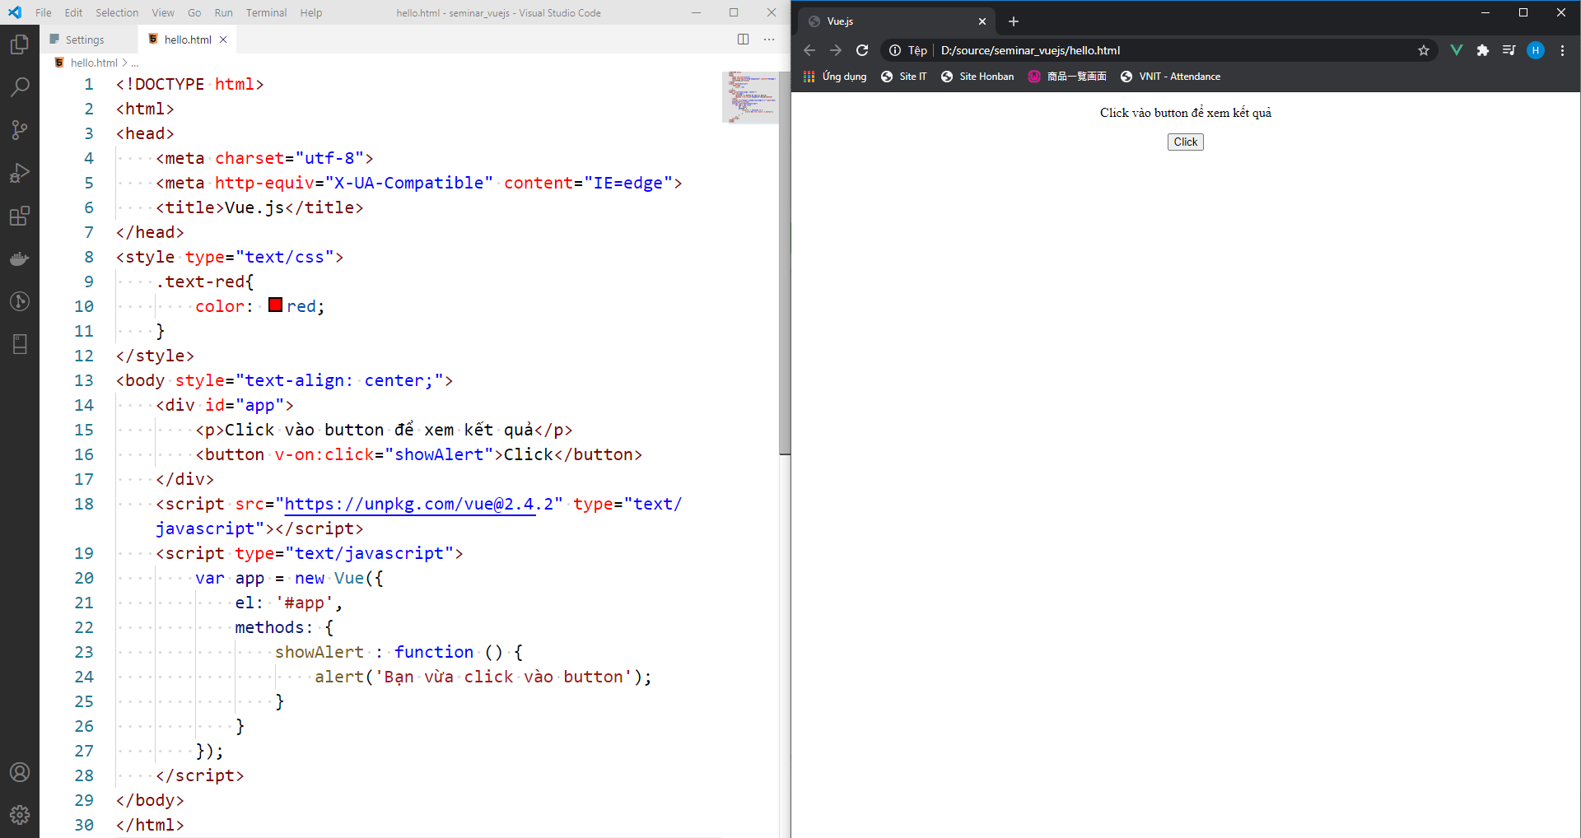
a. Arguments.
M
Hoặc cũng có thể thêm các event trên DOM bằng directives v-on trong Vue.js.
T
X
T
F

Slide 34
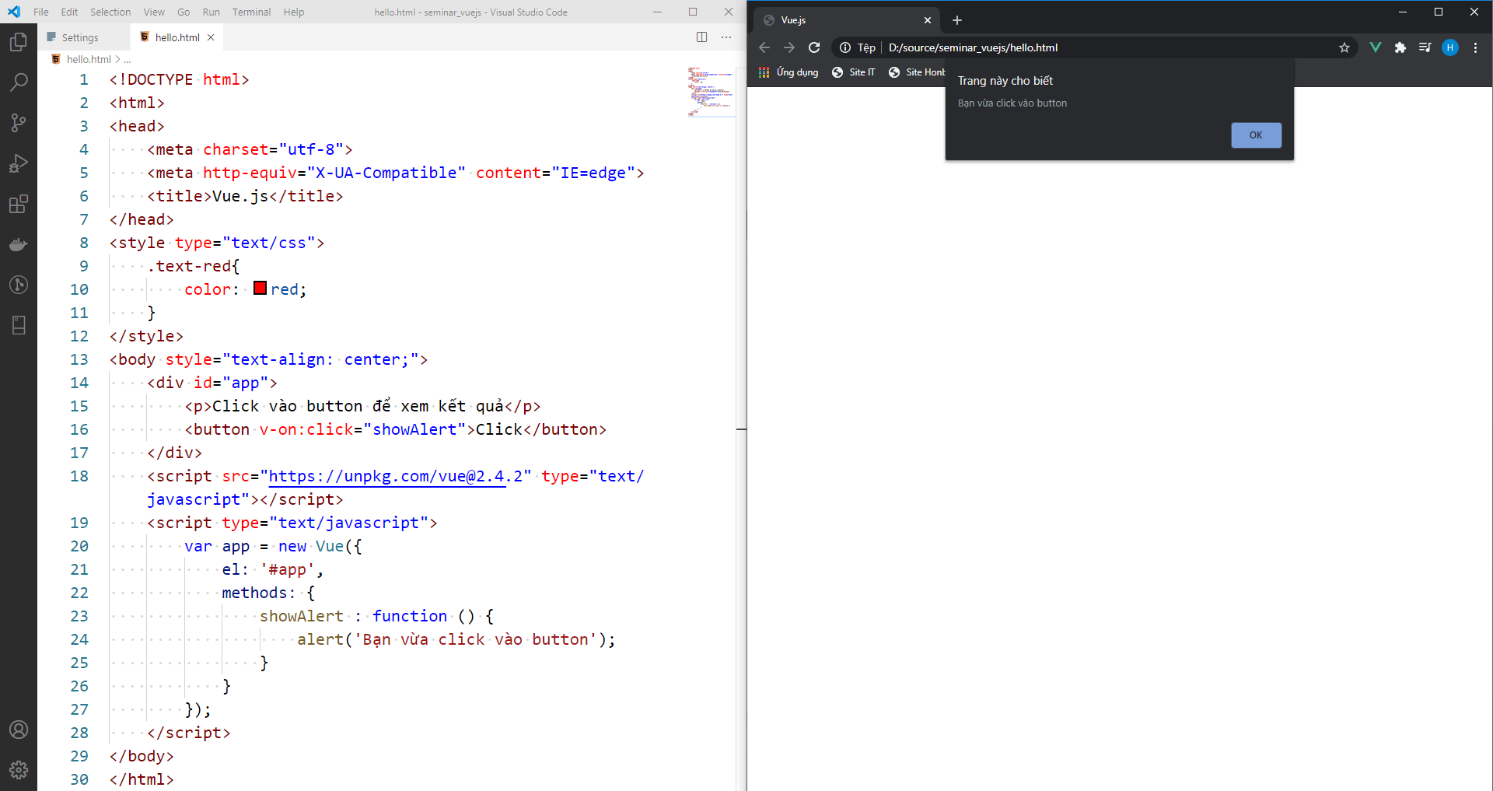
a. Arguments.
M
Hoặc cũng có thể thêm các event trên DOM bằng directives v-on trong Vue.js.
T
X
T
F

Slide 35
b. Modifiers.
M
Directives dạng này cho phép bạn định nghĩa một hành động đặc biệt khi thực hiện directives đó. Các modifiers này được ngăn cách với directives bởi dấu “.”
T
X
T
F

Slide 36
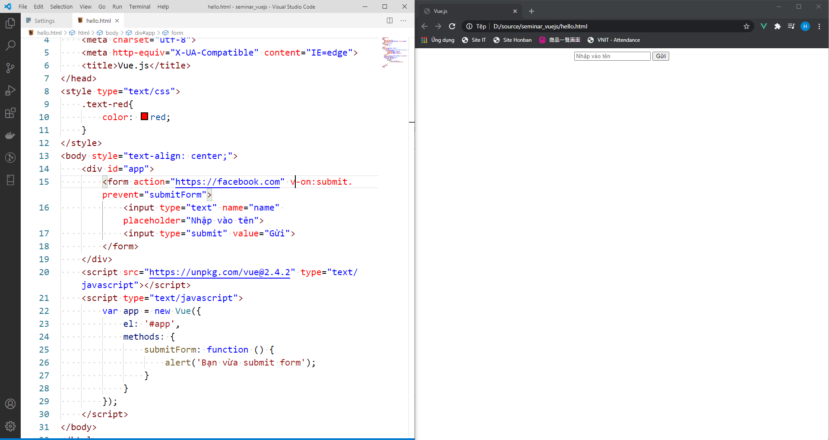
b. Modifiers.
M
VD: Thêm sự kiên submit cho form và kèm theo đó là preventDefault.
T
X
T
F

Slide 37
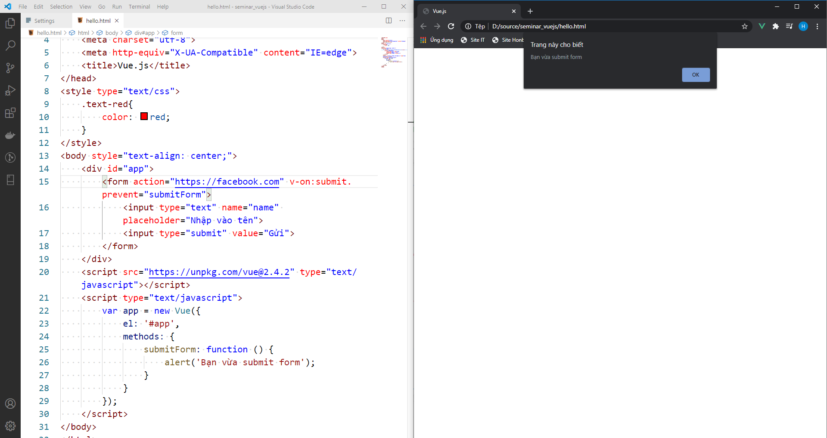
b. Modifiers.
M
VD: Thêm sự kiên submit cho form và kèm theo đó là preventDefault.
T
X
T
F

Slide 38
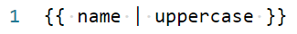
c. Filters.
M
Trong cặp dấu {{}} thì có thể sử dụng các biểu thức trong JavaScript, dựa vào điều này thì chúng ta cũng có thể sử dụng filter
VD:
T
Bên cạnh điều này thì vue.js còn hỗ trợ filter trong các directive v-bind và cũng sử dụng cú pháp tương tự.
VD:
X
T
Filter trong v-bind chỉ đươc hỗ trợ từ phiên bản vue.js từ phiên bản 2.1.0. Nhưng với các biến đổi phức tạp hơn thì nên sử dụng computed
F

Slide 39
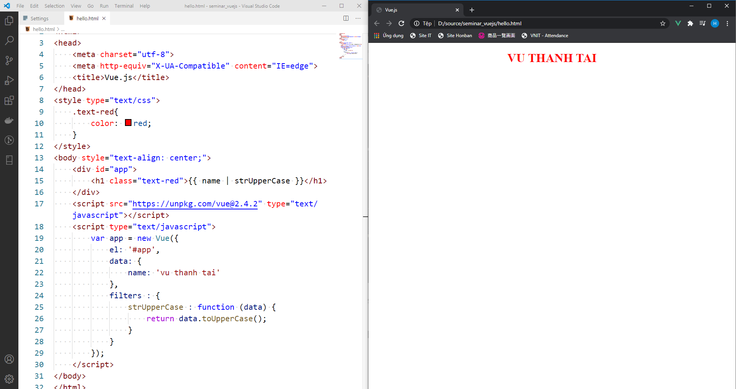
c. Filters.
M
VD: Viết một filter để chuyển đổi chữ thường thành chữ hoa trong Vue.js.
T
X
T
F

Slide 40
c. Filters.
M
Nếu muốn sử dụng nhiều filter cùng 1 lúc thì ngăn cách nó với nhau bằng dấu “|”.
VD:
T
X
Hoặc cũng có thể truyền thêm các tham số vào trong filter, nhưng tham số truyền vào tiếp theo sẽ được tính từ tham số thứ 2.
T
F

Slide 41
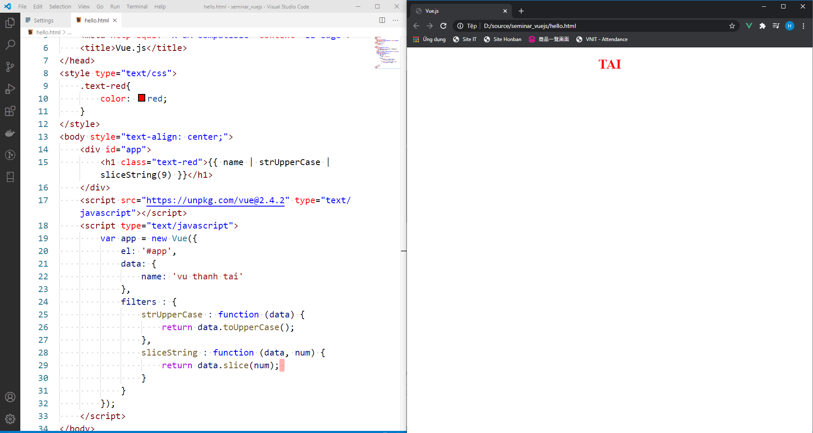
c. Filters.
M
VD:
T
X
T
F

Slide 42
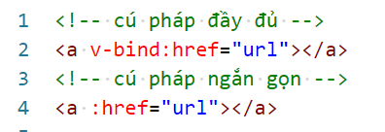
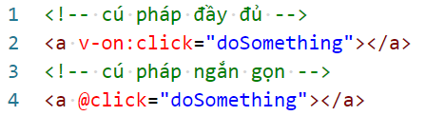
3. Shorthands
M
a
T
v-bind
X
b
v-on
T
F

Slide 43
IV. Method, computed và watcher
M
T
1. Method.
2. Computed property.
X
3. Watcher.
T
F

Slide 44
1. Method
M
Methods là danh sách các phương thức của component, ở trong đây sẽ viết các phương thức mà từ đó có thể thực thi ở một nơi nào đó trong component.
Một phương thức có thể trả về một giá trị hoặc cũng có thể không, phương thức có thể nhận tham số đầu vào và xử lý. Phương thức sẽ được gọi mỗi khi component được render.
T
X
T
F

Slide 45
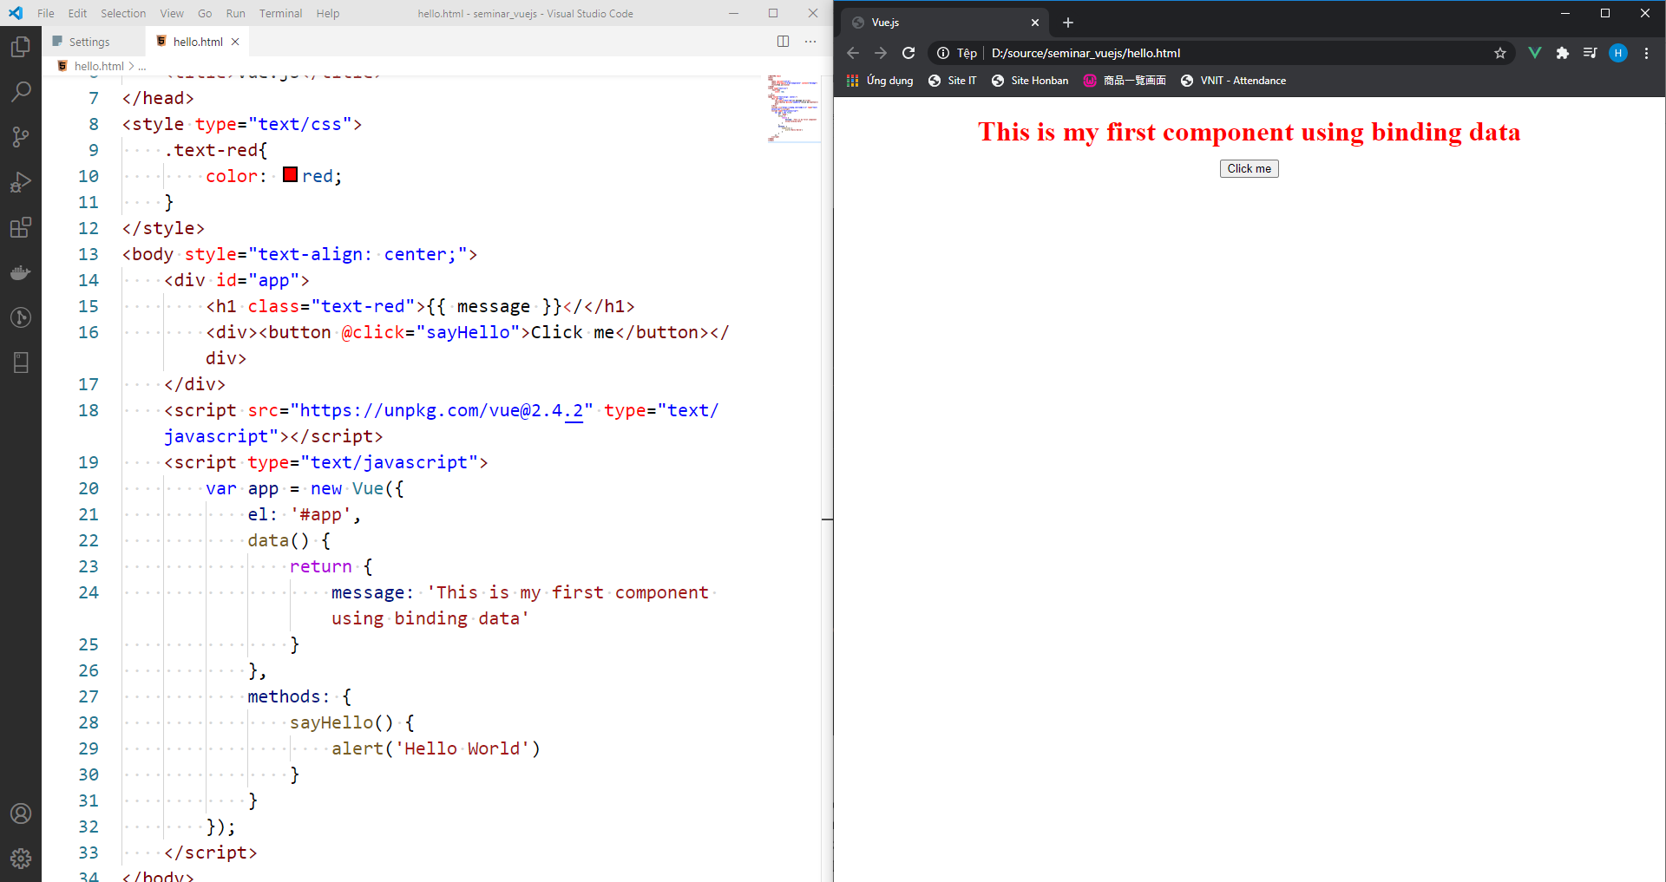
1. Method
M
VD:
T
X
T
F

Slide 46
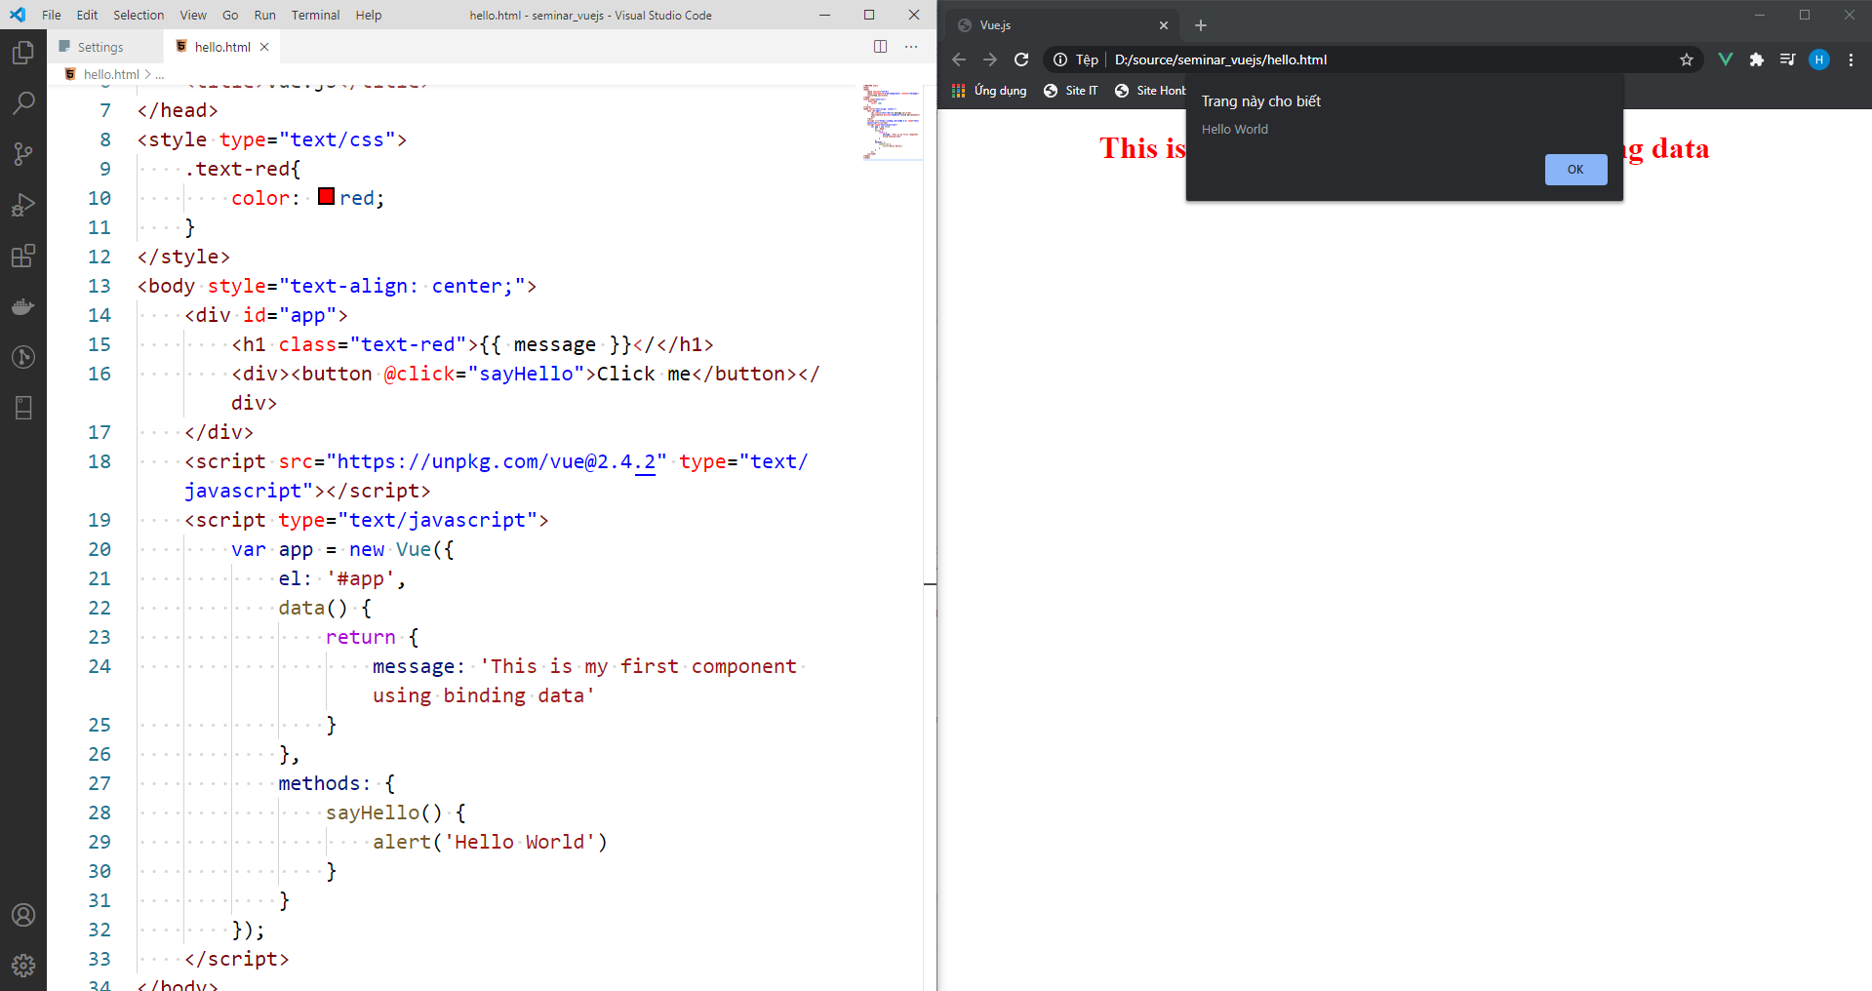
1. Method
M
VD:
T
X
T
F

Slide 47
2. Computed property.
M
Computed property trong Vue.js được thể hiện dưới dạng một phương thức hoặc một object chứa các phương thức setter và getter, nhưng khi ta gọi một computed property thì ta sẽ gọi nó như một thuộc tính bình thường. Và khi đó các hành động trong computed property sẽ được thực thi.
T
X
T
F

Slide 48
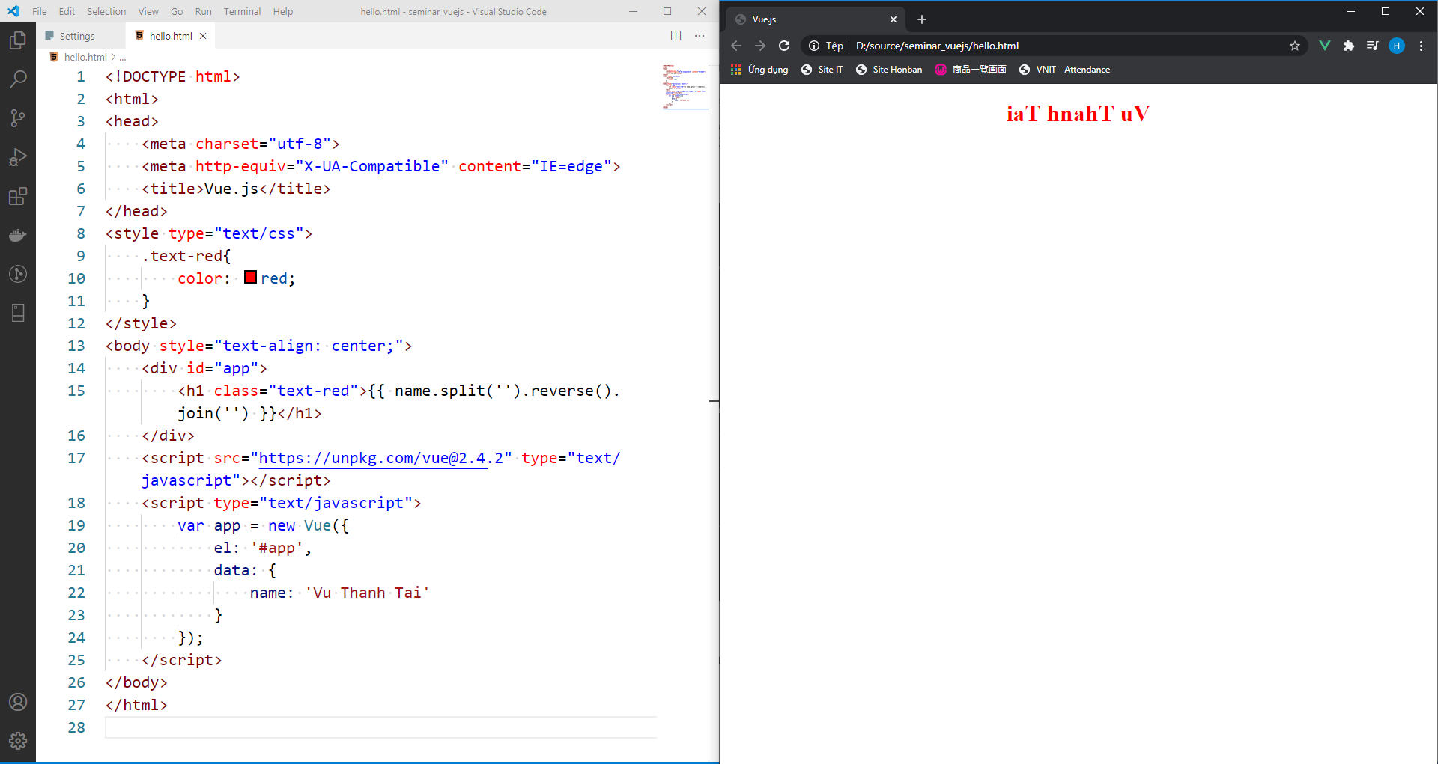
2. Computed property.
M
VD: Trường hợp các biểu thức phức tạp.
T
X
T
F

Slide 49
2. Computed property.
M
T
a. Cú pháp.
b. Computed vs Methods.
X
c. Getter and setter.
T
F

Slide 50
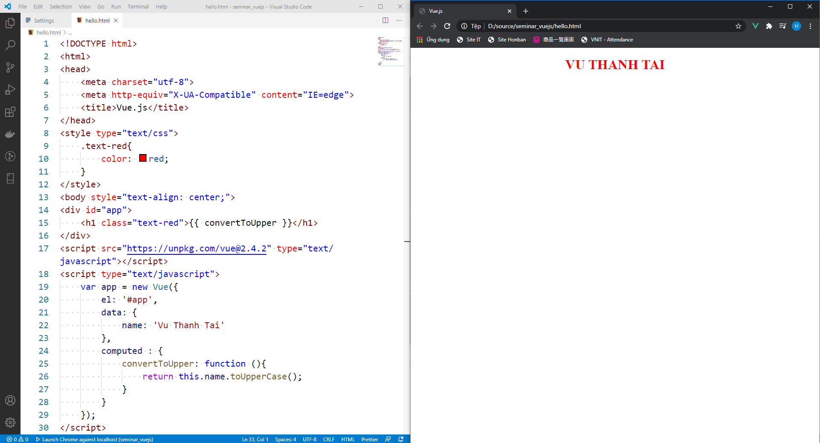
a. Cú pháp.
M
Để khai báo computed property trong Vue.js thì cần đặt nó ở trong scope object computed.
T
X
T
F

Slide 51
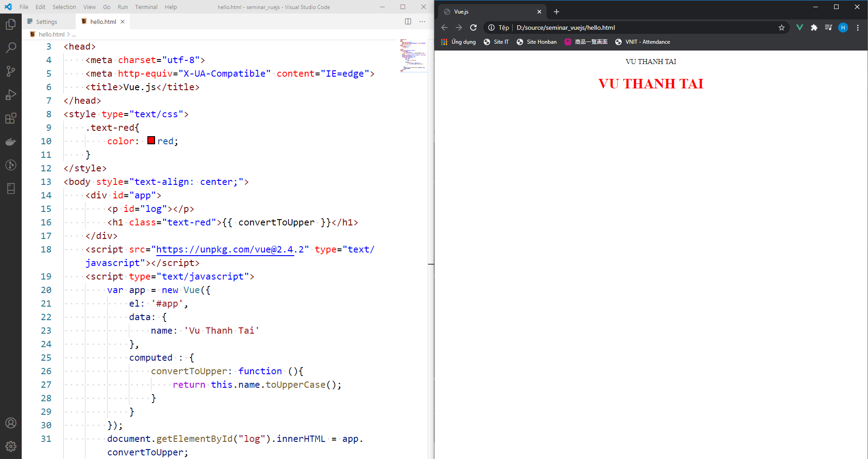
a. Cú pháp.
M
Nếu muốn sử dụng computed property ở ngoài vue instance thì chỉ cần truy xuất theo cú pháp nameObject.property.
T
X
T
F

Slide 52
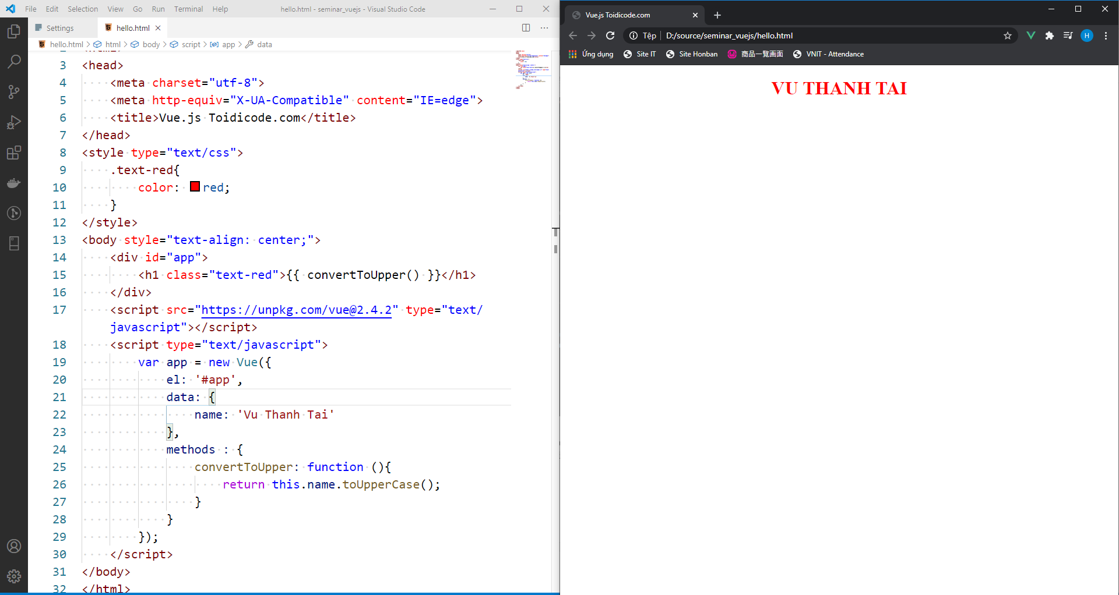
b. Computed vs Methods.
M
Những gì computed làm được ở trên thì method cũng làm được
T
X
T
F

Slide 53
b. Computed vs Methods.
M
Nhưng computed sẽ khác với methods ở chỗ computed được lưu vào cache và computed sẽ chỉ được thay đổi khi dữ liệu bên trong nó thay đổi.
VD: Như với trường hợp computed convertToUpper ở trên thì khi mà biến name không thay đổi thì chương trình sẽ in ra luôn kết quả của lần trước đó mà không phải thực thi lại tiến trình bên trong nó.
T
X
T
F

Slide 54
b. Computed vs Methods.
M
Kết luận điểm khác biệt giữa computed và methods:
Khi gọi computed ta không được thêm cặp dấu () đằng sau
Vì không nhận tham số đầu vào nên computed chỉ nên dùng với các dữ liệu có sẵn trong data của component
Computed sẽ chỉ tính toán lại mỗi khi các biến phụ thuộc trong nó thay đổi, còn methods sẽ được tính toán bất kì khi nào nó được gọi.
Điều tuyệt vời của computed là nó sẽ được cached.
T
X
T
F

Slide 55
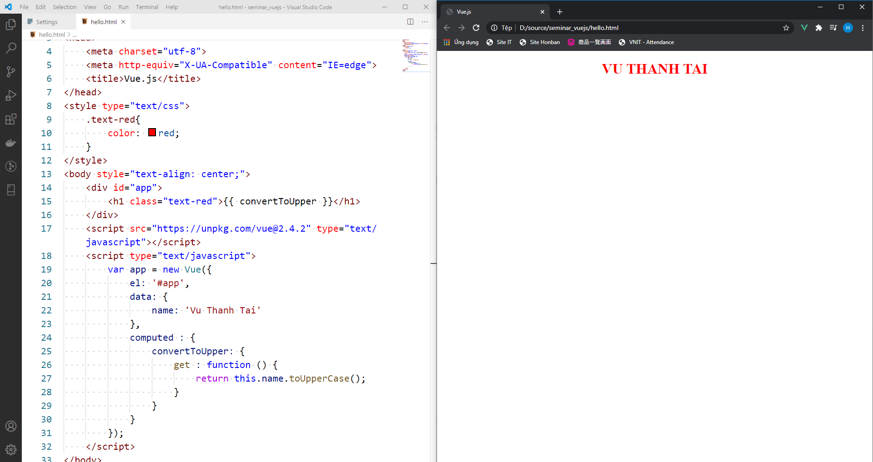
c. Getter and Setter.
M
Ở mỗi computed property, mặc định thì nó sẽ chỉ chứa getter.
VD: Cách viết computed convertToUpper ở trên tương tự với với cách sau:
T
X
T
F

Slide 56
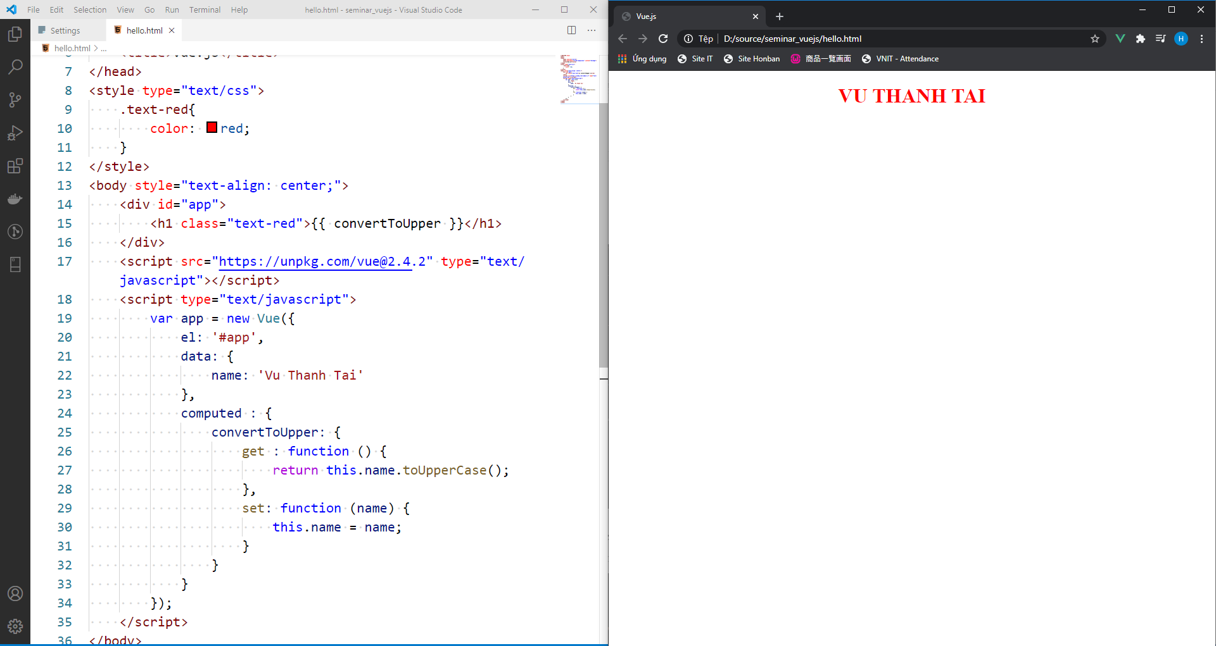
c. Getter and Setter.
M
Nhưng cũng có thể thêm setter cho các computed bằng cách tạo thêm một set function bên trong computer.
T
X
T
F

Slide 57
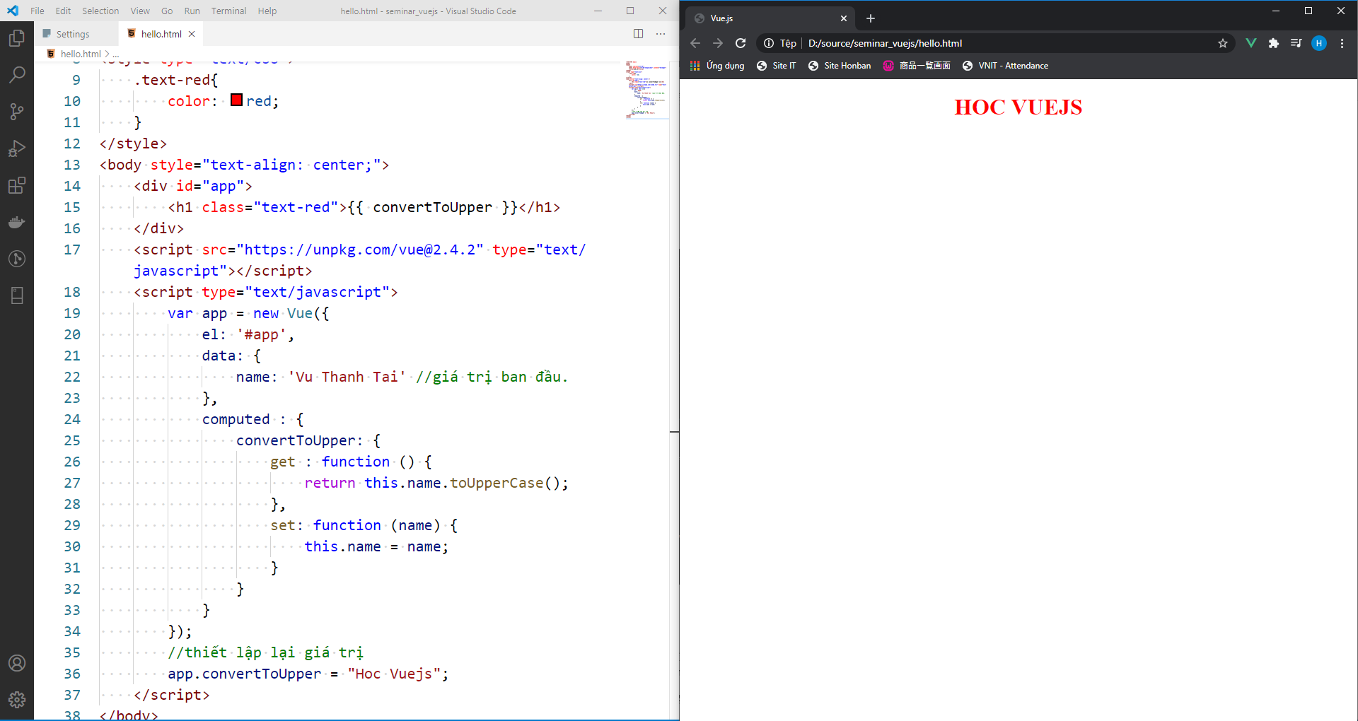
c. Getter and Setter.
M
Để xem cách hoạt động thì các chỉ cần gán giá trị cho computer là biết.
VD: Thực hiện set lại giá trị cho computed ở trên.
T
X
T
F

Slide 58
3. Watcher.
M
T
a. Cú pháp.
b. Computed vs Watcher.
X
T
F

Slide 59
a. Cú pháp.
M
Watcher trong Vue.js đúng như nghĩa của nó có nghĩa là theo dõi, nó có nhiệm vụ theo dõi sự thay đổi của dữ liệu và thực thi hành động kèm theo.
Cú pháp: Để khai báo watcher trong vue.js thì ta cần phải tuân thủ các nguyên tắc sau:
Tên của watcher phải trùng với tên của data cần theo dõi.
Và các watcher phải được đặt trong watch scope.
T
X
T
F

Slide 60
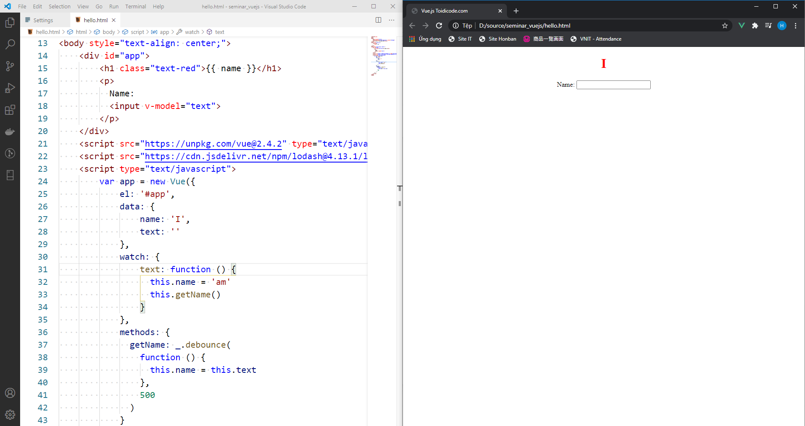
a. Cú pháp.
M
VD: Khai báo watcher text có nhiệm vụ in ra nội dung của name mỗi khi input text.
T
X
T
F

Slide 61
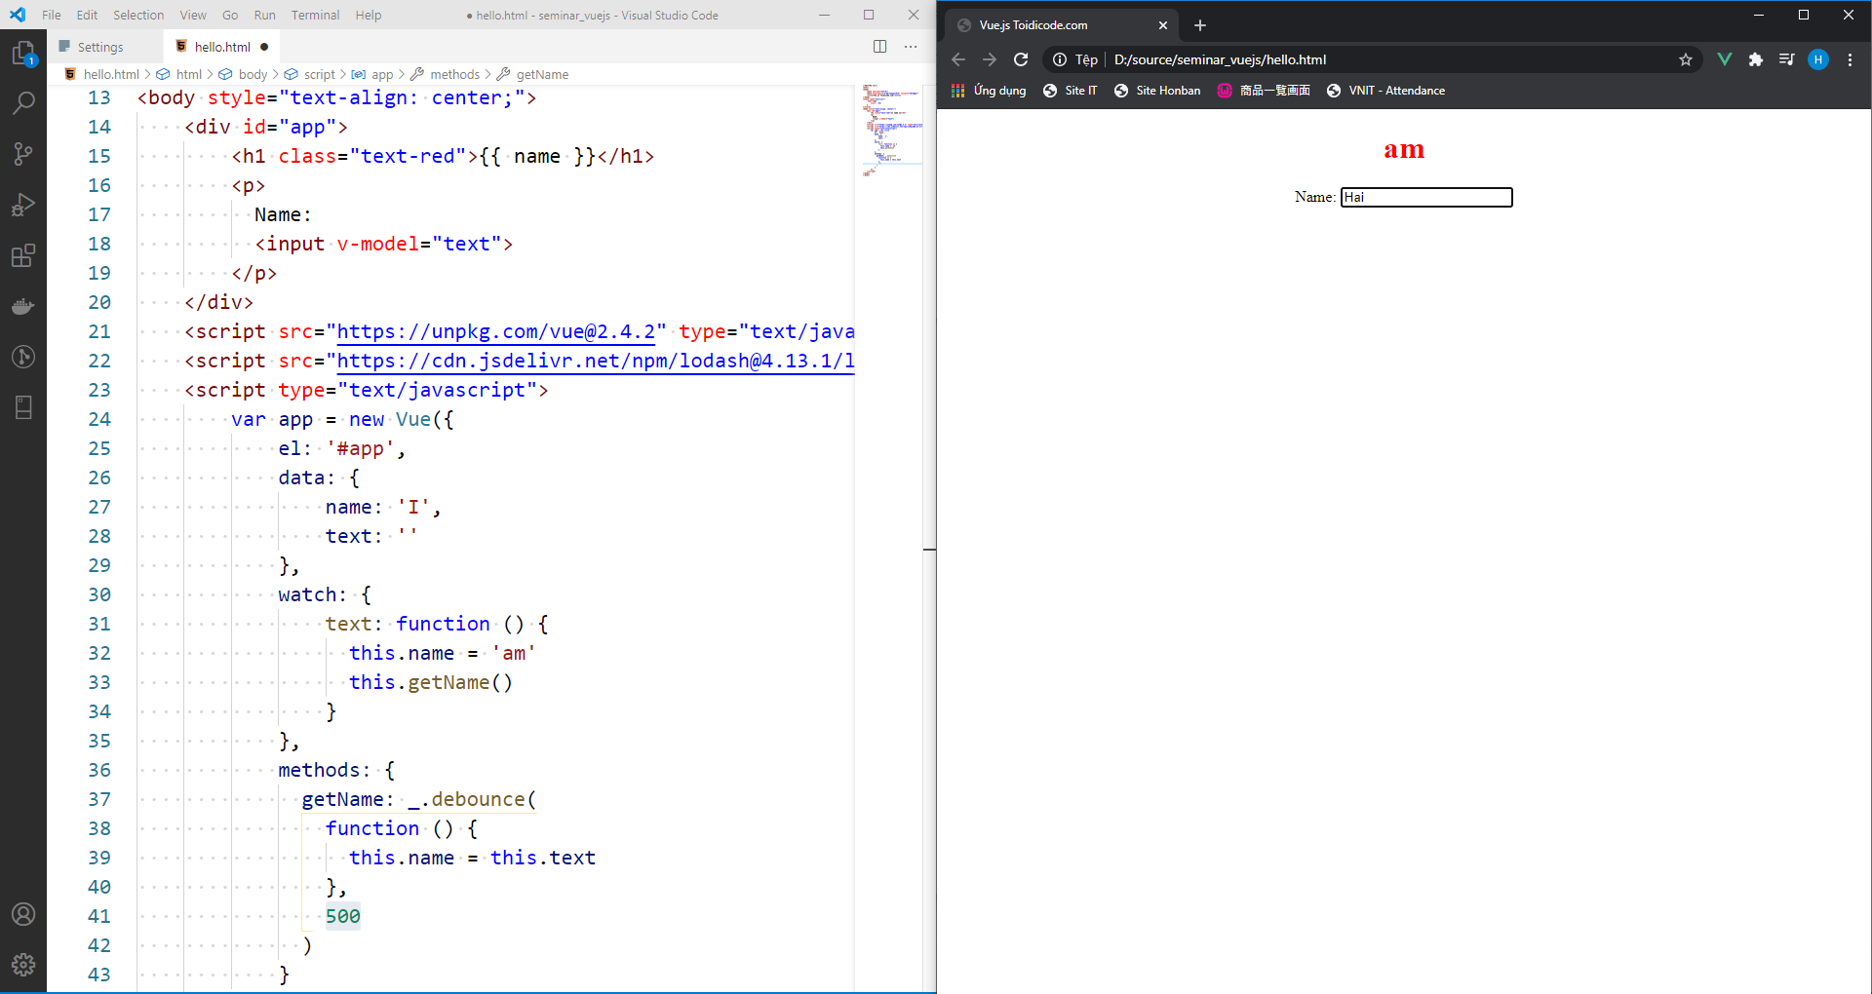
a. Cú pháp.
M
Khi thay đổi input
T
X
T
F

Slide 62
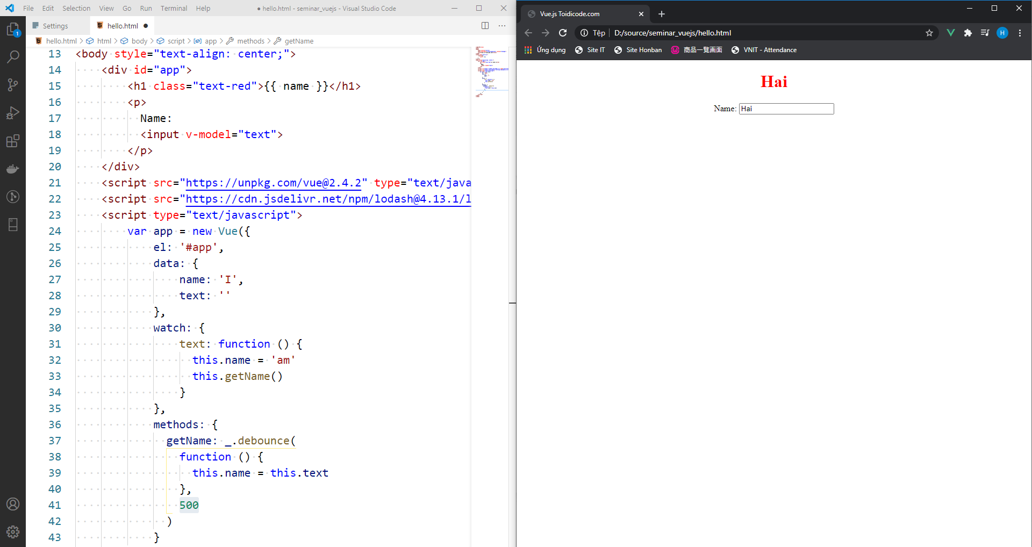
a. Cú pháp.
M
Khi thay đổi input thành công
T
X
T
F

Slide 63
b. Computed vs Watcher.
M
Nhìn chung thì cả computed và watcher đều được thực hiện khi chúng ta thay đổi data bên trong nó. Và cả hai đều có thể áp dụng để thực thi một hành động nào đó khi có 1 biến phụ thuộc thay đổi
T
X
T
F

Slide 64
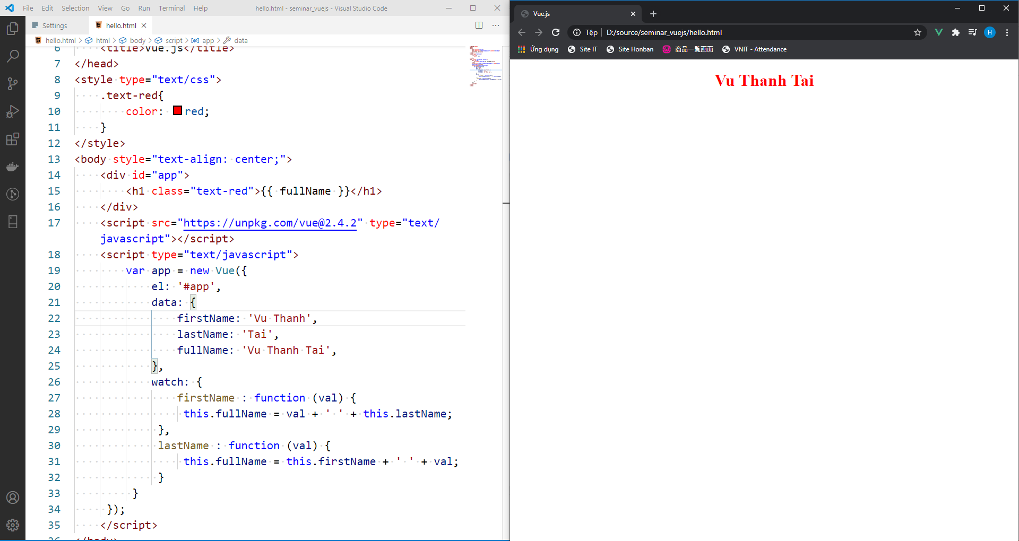
b. Computed vs Watcher.
M
Watcher
T
X
T
F

Slide 65

b. Computed vs Watcher.
M
Computed
T
X
T
F

Slide 66
V. Class và style bindings trong Vue.js
M
T
1. Classes binding.
2. Binding inline styles.
X
T
F

Slide 67
1. Class binding.
M
T
a. Cú pháp kiểu Object.
b. Cú pháp kiểu Array.
X
T
F

Slide 68
a. Cú pháp kiểu Object.
M
Trong vue.js chúng ta có thể truyền 1 object vào v-bind:class để bật tắt class một cách tự động.
VD:
T
X
Đoạn code trên thể hiện sự xuất hiện của class active là hoàn toàn phụ thuộc vào giá trị của isActive là true hay false. Và đương nhiên chúng ta cũng có thể tắt mở nhiều class bằng cách thêm các trường vào trong object.
VD:
T
F

Slide 69
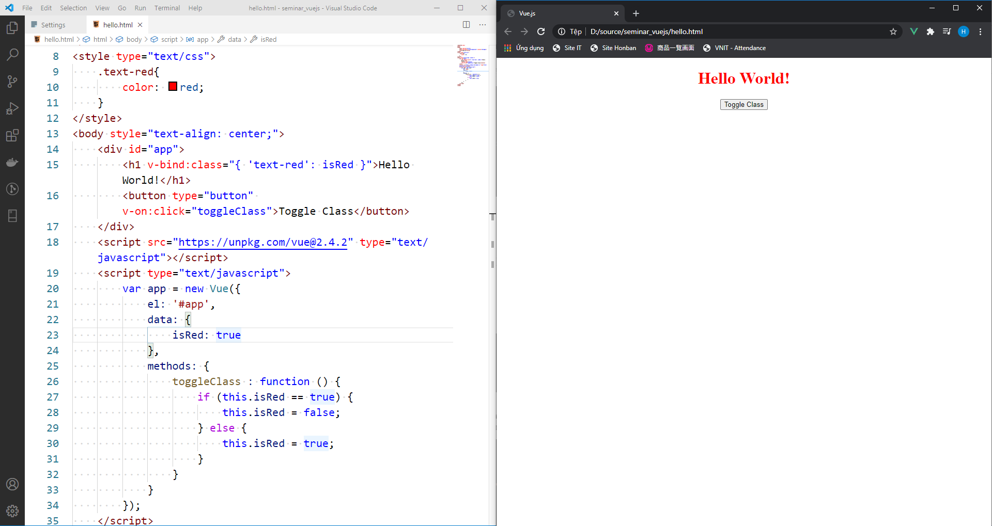
a. Cú pháp kiểu Object.
M
Lúc này chúng ta chỉ cần xác định giá trị cho các trường đó là true thì nó sẽ hiển thị vào false thì nó sẽ không hiển thị.
T
X
T
F

Slide 70
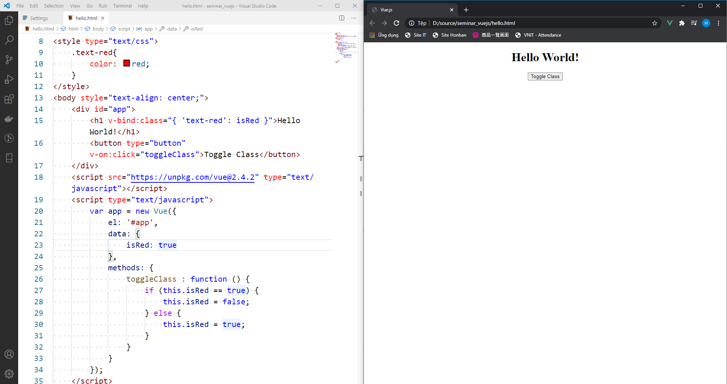
a. Cú pháp kiểu Object.
M
Lúc này chúng ta chỉ cần xác định giá trị cho các trường đó là true thì nó sẽ hiển thị vào false thì nó sẽ không hiển thị.
T
X
T
F

Slide 71
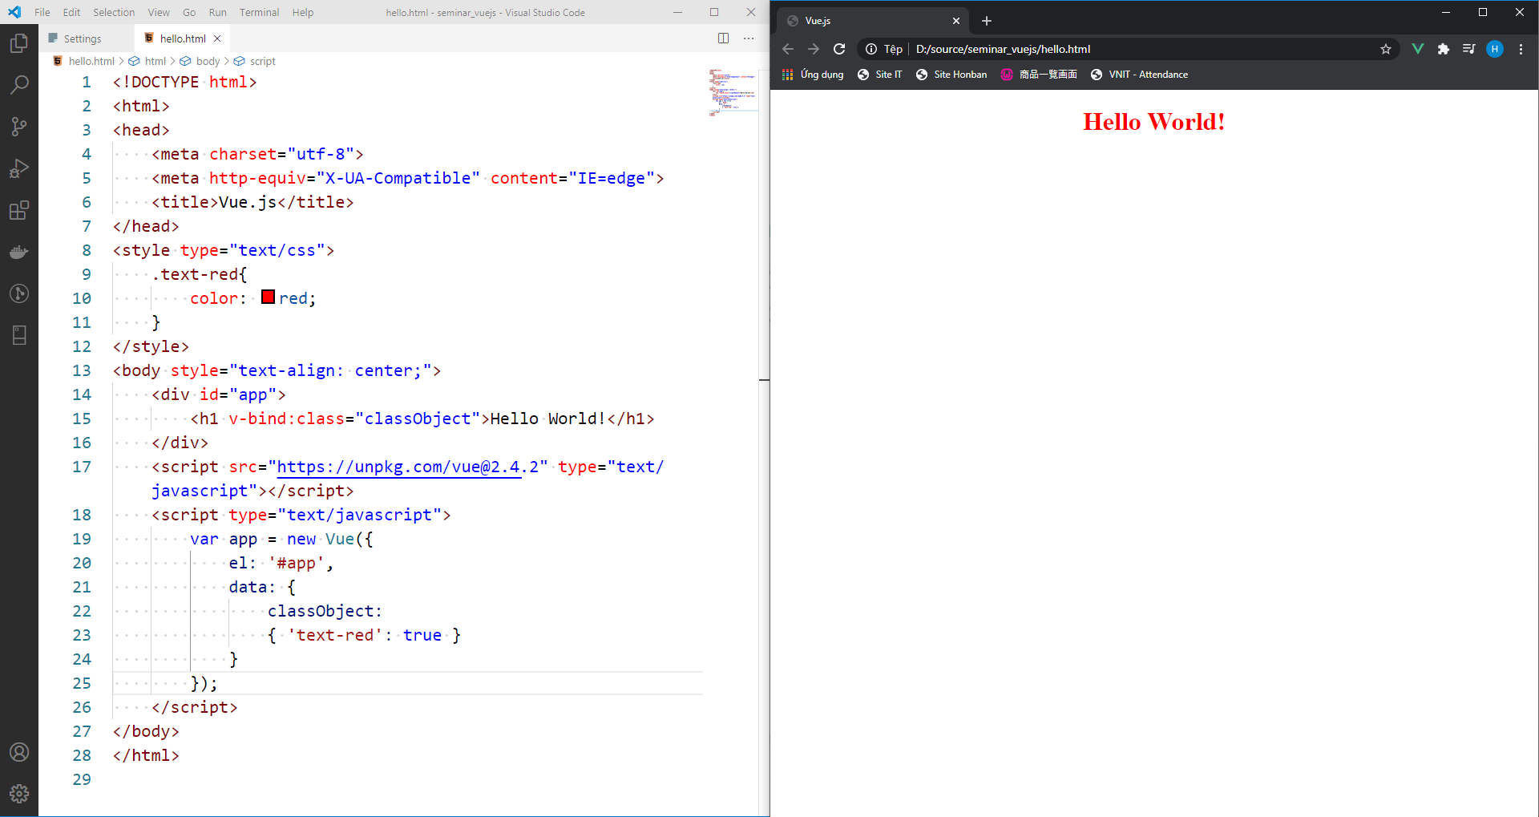
a. Cú pháp kiểu Object.
M
Tuy nhiên, thì object này cũng không nhất thiết phải viết inline trên tag HTML mà chúng ta có thể chuyển nó vào trong data scope như sau:
T
X
T
F

Slide 72
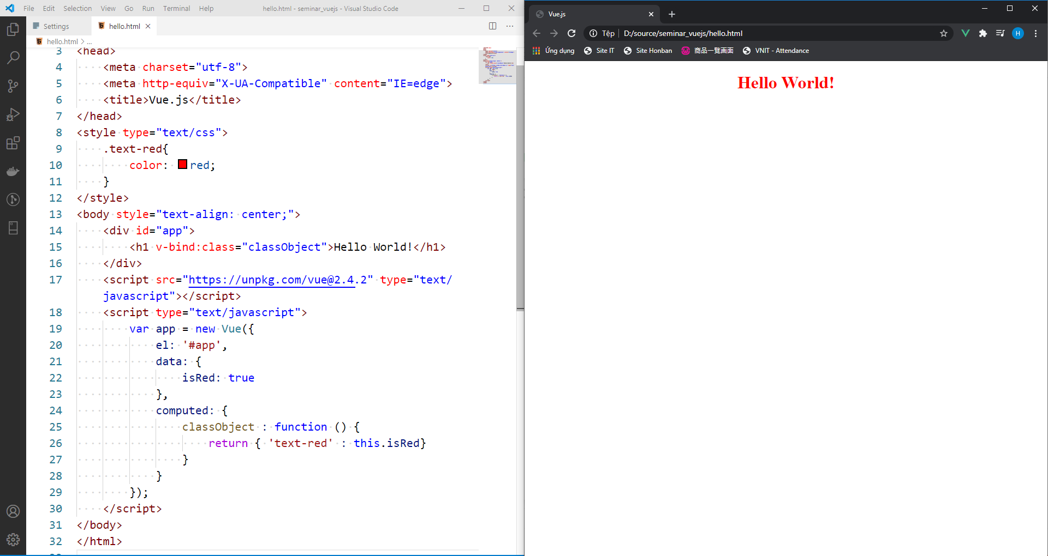
a. Cú pháp kiểu Object.
M
Hoặc cũng có thể cho object này vào trong một computed.
T
X
T
F

Slide 73
b. Cú pháp kiểu Array.
M
Ngoài cách bind bằng kiểu Object thì trong Vue.js cũng hỗ trợ cho chúng ta bind vào class dạng mảng.
T
Lúc này active, và textRed sẽ là 2 thuộc tính của vue instance chứa giá trị là tên của class cần thay thế.
X
T
F

Slide 74
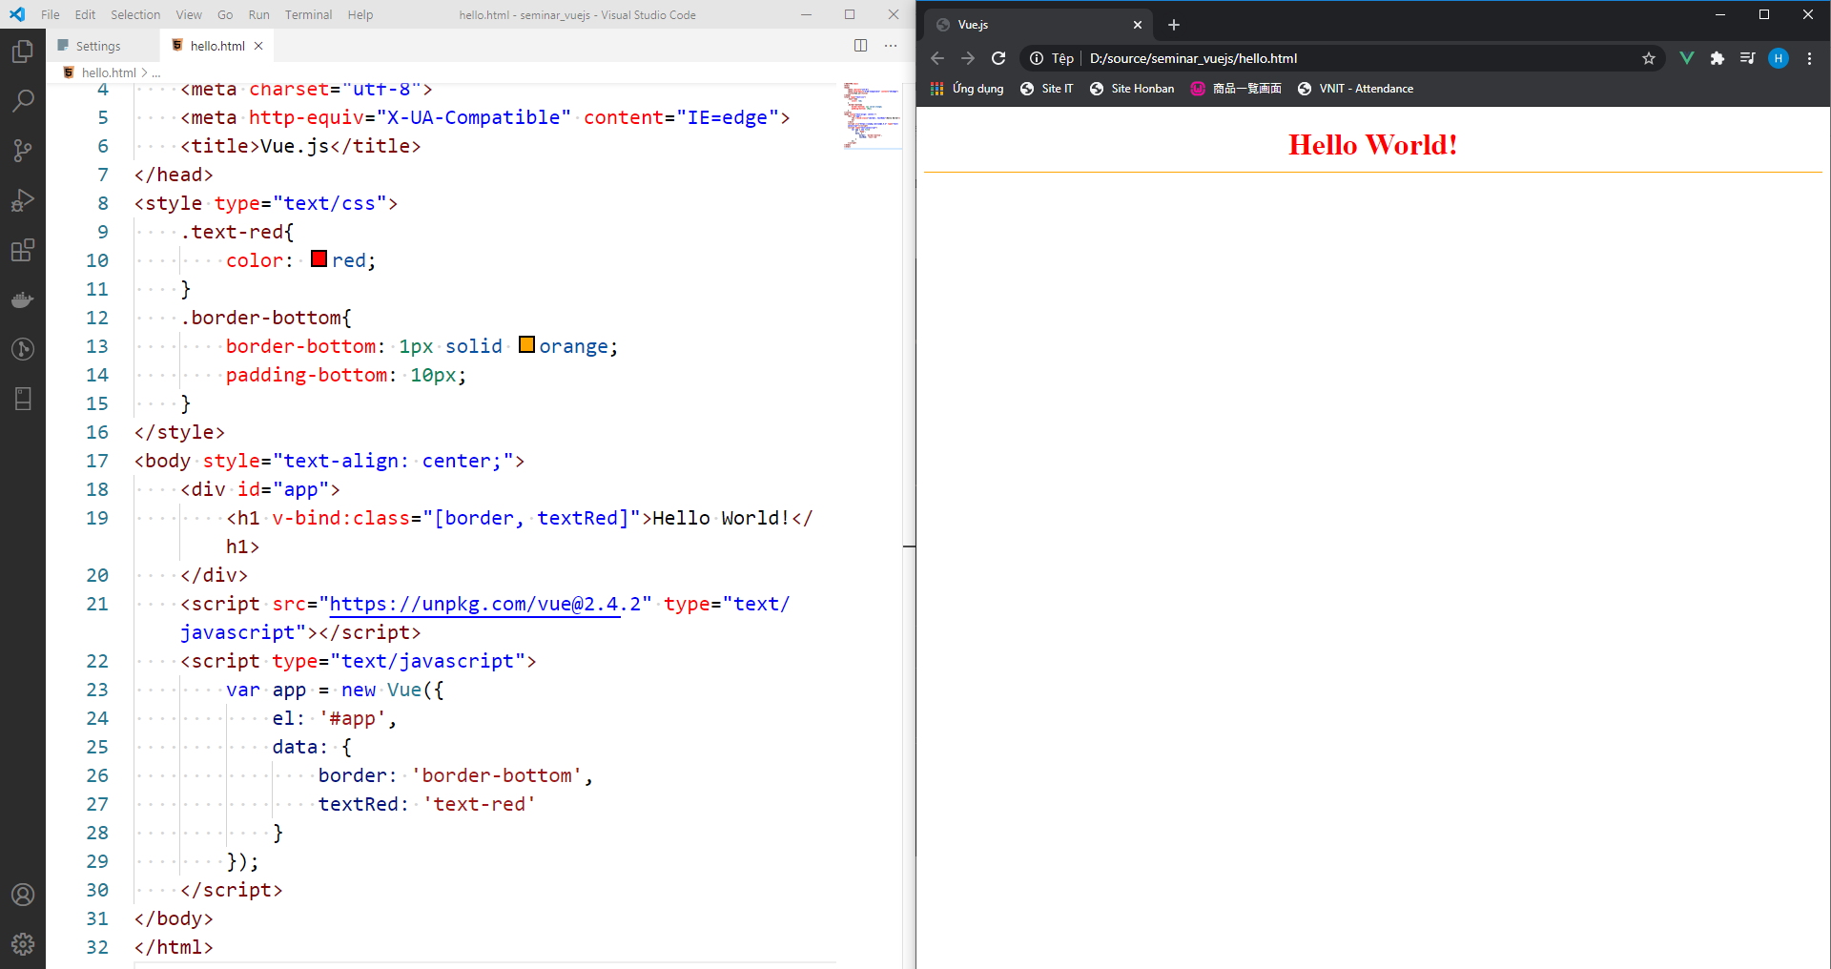
b. Cú pháp kiểu Array.
M
VD:
T
X
T
F

Slide 75
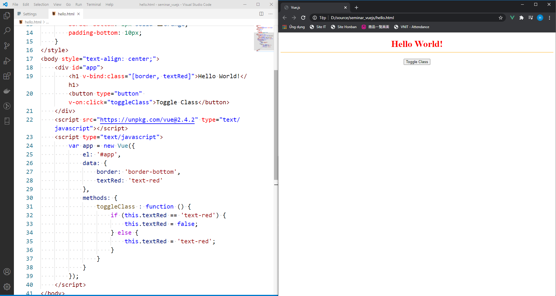
b. Cú pháp kiểu Array.
M
Nếu như không muốn hiển thị class nào thì ta cũng chỉ cần thay đổi giá trị của trường đó thành false.
T
X
T
F

Slide 76
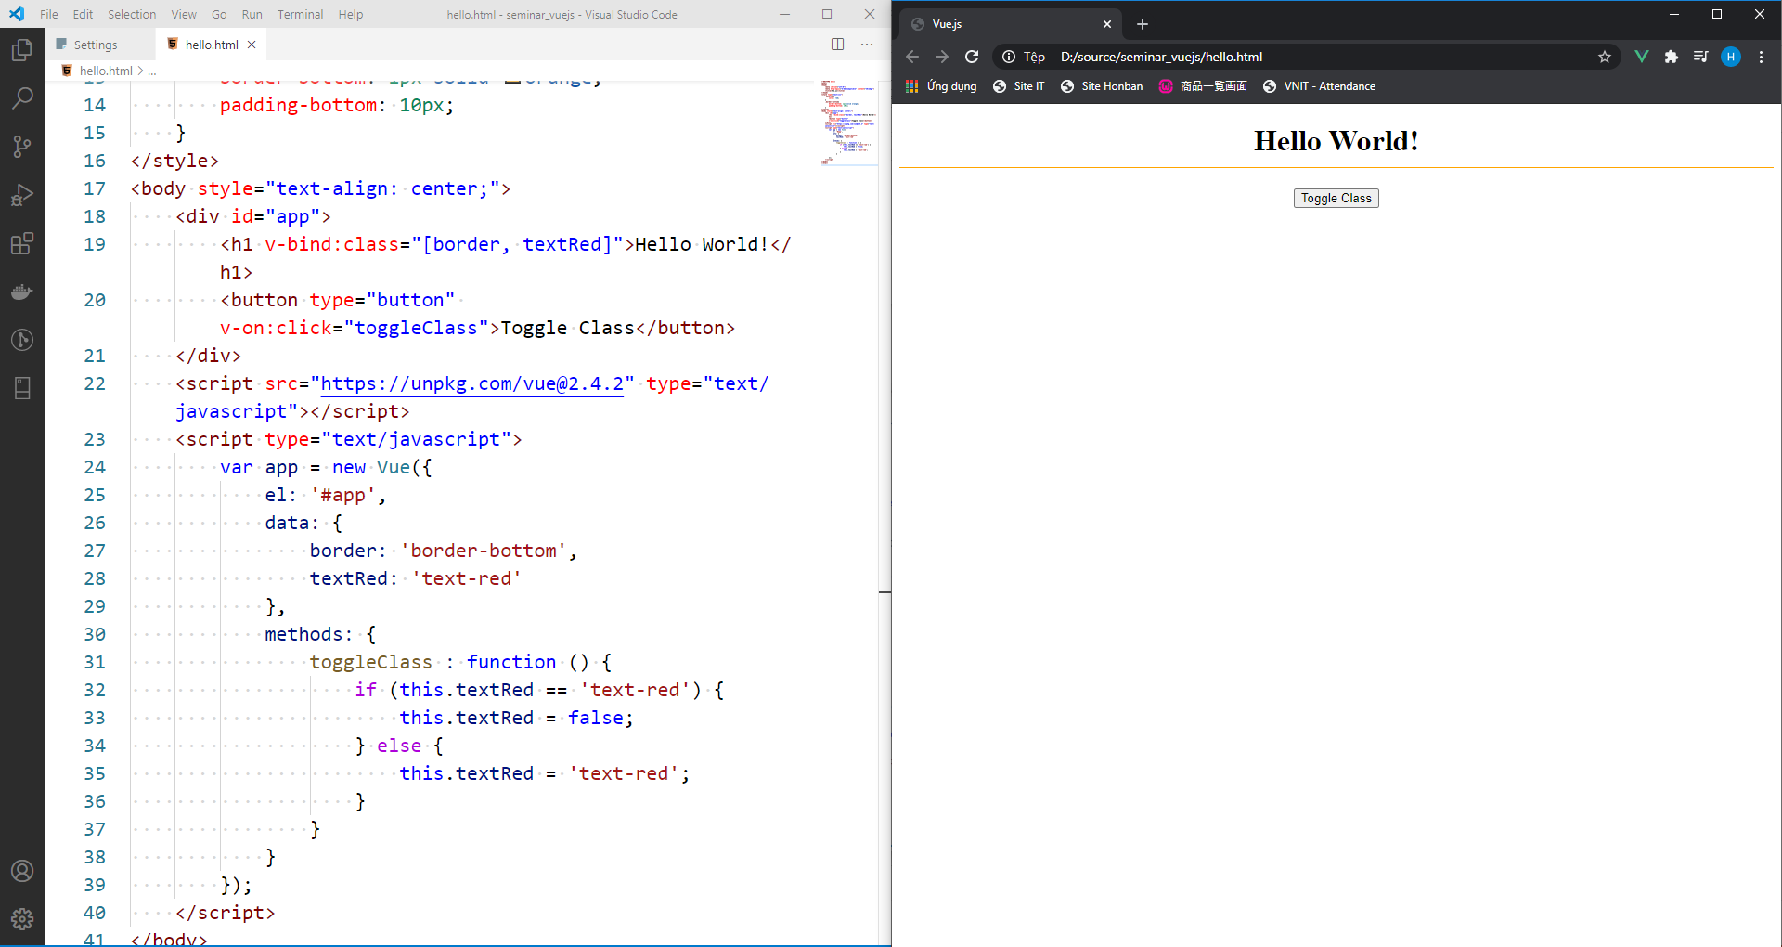
b. Cú pháp kiểu Array.
M
Nếu như không muốn hiển thị class nào thì ta cũng chỉ cần thay đổi giá trị của trường đó thành false.
T
X
T
F

Slide 77
b. Cú pháp kiểu Array.
M
Hoặc ta cũng có thể viết dưới dạng biểu thức điều kiện rút gọn như sau:
T
X
T
F

Slide 78
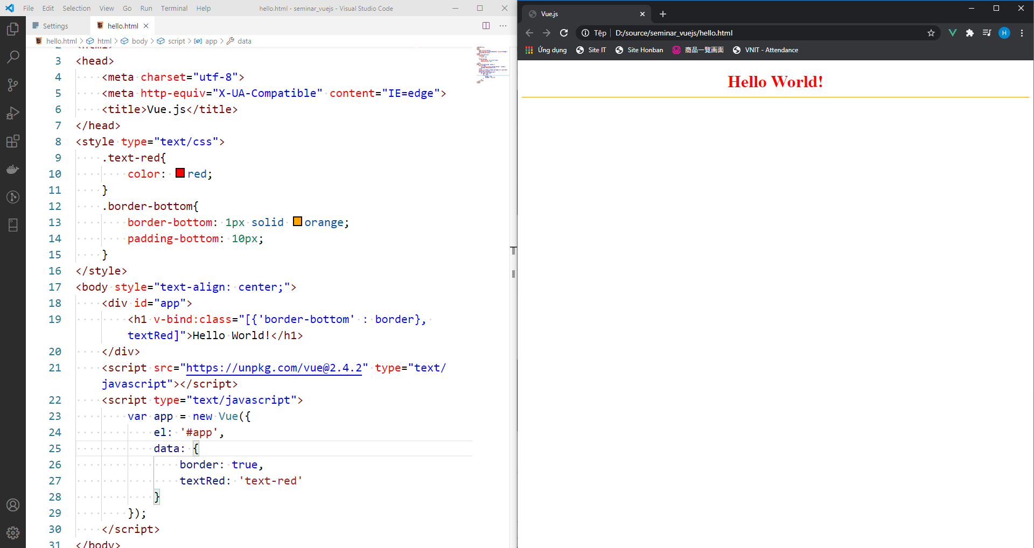
b. Cú pháp kiểu Array.
M
Và Vue.js cũng hỗ trợ chúng ta khai báo kiểu object trong mảng.
T
X
T
F

Slide 79
2. Binding inline styles.
M
T
a. Kiểu Object.
b. Kiểu Array.
X
T
F

Slide 80
a. Kiểu Object.
M
Đối với kiểu này thì chúng ta sử dụng như đối với binding class, nhưng chỉ khác là giá trị lúc này sẽ không phải true false nữa, mà giá trị sẽ là giá trị của thuộc tính chúng ta cần style cho nó. Nếu như không muốn hiển thị thuộc tính đó nữa thì chỉ việc đổi giá trị của nó thành false.
T
X
T
F

Slide 81

a. Kiểu Object.
M
VD:
T
X
T
F

Slide 82

a. Kiểu Object.
M
Đối với cách này thì các thuộc tính có từ hai từ trở lên, ví dụ như text-align, border-bottom,... thì vue.js cung cấp cho chúng ta 2 cách viết nó là có thể viết dưới dạng camelCase hoặc viết dưới dạng bình thường là snake_case, nhưng đối với dạng này thì chúng ta phải bao ngoài nó là cặp dấu nháy ‘
VD:
T
X
T
F

Slide 83

b. Kiểu Array.
M
Đối với kiểu array cũng tương tự như đối với binding class và vue.js cũng hỗ trợ chúng ta kiểu object trong kiểu array.
T
X
T
F

Slide 84
VI. Conditional rendering trong Vue.js
1
1. v-if.
2
2. v-show.
3. v-if vs v-show.
3
4

Slide 85
1. v-if.
1
Trong vue.js chúng ta sử dụng v-if directive để thực hiện các render có liên quan đến điều kiện.
2
Lúc này, nếu như giá trị bên trong v-if trả về là true thì tag h1 sẽ được hiển thị và ngược lại, là false thì tag h1 sẽ được ẩn. Điều này tương tự như cách hoạt động của câu lệnh if else bình thường chỉ có điều khác ở cách trình bày. Và đương nhiên ta cũng có thể kết hợp với v-else.
3
4

Slide 86

1. v-if.
1
VD:
2
3
4

Slide 87

1. v-if.
1
VD:
2
3
4

Slide 88

1. v-if.
1
Và nếu như ta có một nhóm các tag phụ thuộc vào nhau thì vue.js cũng cung cấp cho chúng ta gom nhóm nó trong tag <template>.
2
3
4

Slide 89

1. v-if.
1
Và nếu như ta có một nhóm các tag phụ thuộc vào nhau thì vue.js cũng cung cấp cho chúng ta gom nhóm nó trong tag <template>.
2
3
4

Slide 90

1. v-if.
1
Từ phiên bản vue.js 2.1.0 đã hỗ trợ thêm cho chúng ta v-else-if để ta có thể phân thêm nhánh cho condition.
2
3
4

Slide 91

1. v-if.
1
Từ phiên bản vue.js 2.1.0 đã hỗ trợ thêm cho chúng ta v-else-if để ta có thể phân thêm nhánh cho condition.
2
3
4

Slide 92

2. v-show.
1
Ngoài cách sử dụng v-if ở trên thì ta cũng có thể sử dụng v-show với nguyên lý tương tự.
2
3
4

Slide 93

2. v-show.
1
V-show luôn luôn được render nó chỉ ẩn đi bằng css còn lại thì trên DOM vẫn tồn tại tag chứa nó.
2
3
4

Slide 94
3. v-if vs v-show.
1
v-if không render ngay ra toàn bộ các element mà tùy vào giá trị kiểm tra, còn với v-show sẽ render ra ngay từ đầu và chỉ quyết định có display nó hay không
Từ kết quả trên chúng ta thấy rằng: nếu nội dung trong block mà ít, và trong quá trình sử dụng mà user sẽ tác động đến block nhiều thì dùng v-show sẽ cho tốc độ tốt hơn, còn nếu nội dung trong block mà nhiều cùng với nhiều xử lý hoặc nội dung của block ít thay đổi trong suốt vòng đời của component thì khi đó không nên dùng v-show vì lúc đó trang của chúng ta sẽ nặng làm giảm performance và ta cần nghĩ đến dùng v-if
2
3
4

Slide 95
VII. List rendering trong Vue.js
M
1. v-for.
T
2. Template v-for.
3. Object v-for.
X
4. Range v-for.
5. v-for with v-if.
T
6. Array change detection.
F
7. Displaying filtered or sorted results.

Slide 96

1. v-for.
M
Trong Vue.js chúng ta có thể sử dụng v-for directive để hiển thị ra các item có trong mảng với cú pháp:
T
Trong đó:
item là biến được gán cho các item có trong mảng.
list là mảng dữ liệu các bạn cần duyệt.
X
T
F

Slide 97

1. v-for.
M
VD: Render tất cả các name có trong mảng student của ví dụ sau.
T
X
T
F

Slide 98
1. v-for.
M
Nếu như ta muốn lấy ra index của phần tử nữa thì bạn sử dụng cú pháp sau:
T
Khi đó tham số index sẽ chứa chỉ số index của phần tử trong mảng.
X
T
F

Slide 99

1. v-for.
M
VD:
T
X
T
F

Slide 100

1. v-for.
M
Và nếu như đã quen sử dụng cú pháp của vòng lặp trong javascript thông thường thì ta cũng có thể thay thế in bằng of.
T
X
T
F

Slide 101

2. Template v-for.
M
Trong trường hợp ta muốn render ra 1 nhóm tag trong mỗi lần lặp thì Vue.js cũng hỗ trợ sử dụng tag template để gom nhóm các tag đó giống như v-if.
T
X
T
F

Slide 102

3. Object v-for.
M
Và trong Vue.js ta cũng có thể dùng v-for để duyệt các phần tử bên trong object được.
T
X
T
F

Slide 103
3. Object v-for.
M
Và nếu như ta muốn lấy ra cả key và vị trí của phần tử trong object thì ta chỉ cần thêm tiếp các đối số theo cú pháp sau:
T
Trong đó:
list là giá trị của phần tử.
key là key của phần tử đó.
index là thứ tự của phần tử đó trong object (tính từ 0).
X
T
F

Slide 104

3. Object v-for.
M
VD: in ra key và giá trị của key đó trong object.
T
X
T
F

Slide 105

3. Object v-for.
M
VD: in ra giá trị, key và index của các phần tử có trong object.
T
X
T
F

Slide 106

4. Range v-for.
M
Khi ta muốn lặp dữ liệu với một số lần các định sẵn
VD: Dùng v-for in ra các số từ 0 đến 10.
T
X
T
F

Slide 107
5. v-for with v-if.
M
Trên cùng 1 node nếu như tồn tại cả v-for và v-if thì chương trình sẽ ưu tiên v-for trước, điều này rất có lợi nếu như ta muốn kiểm tra sự tồn tại của một nhánh nào đó trong vòng lặp.
T
X
T
F

Slide 108

5. v-for with v-if.
M
VD: Chỉ in ra các object có chứa key name.
T
X
T
F

Slide 109

5. v-for with v-if.
M
Tương tự nếu như ta muốn xác định sự tồn tại của vòng lặp thì ta chỉ cần đặt v-if bao ngoài v-for là được.
T
X
T
F

Slide 110

5. v-for with v-if.
M
Hoặc ta cũng có thể đặt v-if vào trong tag template.
T
X
T
F

Slide 111
6. Array change detection.
M
Cũng giống như thường lệ, đối với mảng thì ta cũng có thể sự dụng các hàm liên quan để tác động vào mảng (xem danh sách các hàm xử lý mảng trong javascript) từ đó dữ liệu nếu như có sự thay đổi thì vue.js cũng cập nhật lại danh sách của v-for ngay lập tức.
T
X
T
F

Slide 112

6. Array change detection.
M
VD:
T
X
T
F

Slide 113
7. Displaying filtered or sorted results.
M
Đôi lúc chúng ta cần thay sắp xếp hoặc lọc dữ liệu mà không thực sự muốn thay đổi dữ liệu thì ta cũng có thể áp dụng computed property vào đó.
T
X
T
F

Slide 114

7. Displaying filtered or sorted results.
M
VD: Dùng computed để lọc các dữ liệu là số chẵn.
T
X
T
F

Slide 115

7. Displaying filtered or sorted results.
M
Tương tự như thế ta cũng có thể sử dụng phương thức để có thể sử dụng lại nhiều lần hơn.
T
X
T
F

Slide 116
VIII. Event handling trong Vue.js
1
1. Listen to Events.
2. Method Event Handlers.
2
3. Event modifiers.
4. Key modifiers.
3
5. Why listener in HTML.
4

Slide 117

1. Listen to Events.
1
Trong Vue.js chúng ta sử dụng v-on directive để lắng nghe các sự kiện từ phía DOM.
2
3
4

Slide 118
2. Method Event Handlers.
1
Thông thường ở các bài toán thực tế thì code xử lý sự kiện sẽ không đơn giản là một dòng như trên, mà nó sẽ rất phức tạp. Chính vì thế nên Vue.js cũng hỗ trợ chúng ta tách phần code xử lý vào hàm và gọi hàm đó ở trên sự kiện như javascript thuần.
2
3
4

Slide 119

2. Method Event Handlers.
1
VD: Chuyển đoạn code xử lý sự kiện ở ví dụ trên vào hàm.
2
3
4

Slide 120

2. Method Event Handlers.
1
Và ta cũng có thể truyền thêm tham số vào hàm khi gọi chúng ở DOM.
2
3
4

Slide 121

2. Method Event Handlers.
1
Và ta cũng có thể truyền thêm tham số vào hàm khi gọi chúng ở DOM.
2
3
4

Slide 122

2. Method Event Handlers.
1
Đôi lúc nếu như ta muốn sử dụng các thông số mặc định của sự kiện thì trong Vue.js cũng hỗ trợ, bằng cách các ta truyền thêm vào hàm biến $event.
2
3
4

Slide 123

2. Method Event Handlers.
1
Đôi lúc nếu như ta muốn sử dụng các thông số mặc định của sự kiện thì trong Vue.js cũng hỗ trợ, bằng cách các ta truyền thêm vào hàm biến $event.
2
3
4

Slide 124
3. Event Modifiers.
1
Trong javascript thuần các ta thường sử dụng các event modifiles để tác động đến cách xử lý của sự kiện như: preventDefault(), stopPropagation(),...
Và những cách này ta vẫn có thể sử dụng được đối với Vue.js, nhưng ngoài cách đó thì Vue.js còn hỗ trợ chúng ta khai báo nó ngay ở trên directive bằng cách thêm chúng vào đằng sau directive và ngăn cách giữa chúng bằng dấu “.”
2
3
4

Slide 125

3. Event Modifiers.
1
VD:
2
3
4

Slide 126

3. Event Modifiers.
1
VD:
2
3
4

Slide 127
3. Event Modifiers.
1
Và dưới đây là danh sách các modifier được hỗ trợ:
.stop
.prevent
.capture
.self
.once
2
3
4

Slide 128
4. Key Modifiers.
1
Đối với javascript thông thường thì khi muốn bắt sự nhấn phím của một phím nào đó thì chúng ta cần phải biết được mã code của phím đó rồi đem đi so sánh.
Và trong Vue.js chúng ta cũng có thể sử dụng như thế, nhưng ngoài ra thì nó còn hỗ trợ chúng ta khai báo luôn sự kiện nhấn phím luôn khi khai báo directive.
Bằng cách thêm mã code của phím đó vào sau directive v-on:keyup và ngăn cách giữa chúng bời dấu .
2
3
4

Slide 129

4. Key Modifiers.
1
VD: Bắt sự kiện nhấn phím enter.
2
3
4

Slide 130
4. Key Modifiers.
1
Và đây là danh sách các phím mà Vue.js đã thêm sẵn cho chúng ta:
.enter
.tab
.delete (Phím này dùng được cho cả phím delete và backspace)
.esc
.space
.up
.down
.left
.right
.ctrl
.alt
.shift
.meta (Trên bàn phím window thì nó là phím window, còn trên bàn phím mac thì nó là phím command).
2
3
4

Slide 131

4. Key Modifiers.
1
VD: Thay thế keycode của phím enter ở ví dụ trên bằng key mà Vue.js đã hỗ trợ sẵn.
2
3
4

Slide 132
4. Key Modifiers.
1
Và Vue.js cũng cho phép các ta định nghĩa thêm các key Code mới thông qua config.keyCodes.
VD: Định nghĩa thêm key code cho phím f1.
2
3
4

Slide 133
5. Why listener in HTML.
1
Lợi ích khi sử dụng v-on trên HTML, như:
Dễ dàng hơn trong việc xác định vị trí gọi hàm xử lý sự kiên bằng cách lướt qua các template HTML.
Vì không phải attach các hàm xử lý sự kiện trong code JS, mà được vào mô hình ViewModel nên code của bạn sẽ logic, trong sáng và dễ test hơn.
Và khi một ViewModel được destroy thì tất cả các hàm xử lý sự kiện cũng bị loại bỏ luôn, nên ta sẽ không phải lo nghĩ về việc bỏ sót 1 event nào.
2
3
4

Slide 134
IX. Form input binding trong Vue.js
M
1. Basic Usage.
T
2. Value bindings.
3. Modifiers.
X
4. v-model với component.
T
F

Slide 135
1. Basic Usage.
M
Trong vue.js ta có thể sử dụng v-model directive để tạo ra các ràng buộc dữ liệu hai chiều trên các input và textarea element. Và nó sẽ lựa chon đúng cách và cập nhật các element trên các input type.
Đối với v-model nó sẽ bỏ qua tất cả các khởi tạo của value, checked hay selected trên các thành phần của form và nó luôn xử lý các dữ liệu có trong Vue instance, chính vì thế ta nên khai báo các giá trị khởi tạo đó ở trong data scope của Vue instance.
T
X
T
F

Slide 136
1. Basic Usage.
M
T
a. Text.
b. Textarea.
X
c. Checkbox.
d. Radio.
T
F

Slide 137

a. Text.
M
VD: Sử dụng v-model trong Vue.js trên thẻ input.
T
X
T
F

Slide 138

b. Textarea.
M
VD: Sử dụng v-model trên textarea.
T
X
T
F

Slide 139
b. Textarea.
M
Chú ý: Đối với thẻ tetarea thì ta không thể bind dữ liệu bằng cách <textarea>{{ message }}</textarea> được, mà ta phải sử dụng cú pháp v-model như ví dụ trên.
T
X
T
F

Slide 140

c. Checkbox.
M
VD: Checkbox đơn.
T
X
T
F

Slide 141

c. Checkbox.
M
VD: multiple checkbox.
T
X
T
F

Slide 142

d. Radio.
M
VD:
T
X
T
F

Slide 143

d. Radio.
M
VD: Select
T
X
T
F

Slide 144
d. Radio.
M
Nếu như giá trị khởi tạo của bạn không khớp với một option nào thì nó sẽ kích hoạt trạng thái unselected, nhưng điều này cũng đồng nghĩa với việc nó sẽ không hoạt động được trên IOS vì trên IOS không hỗ trợ trường hợp thay đổi này. Chính vì thế ta cần thêm một option ở trạng thái disable (như trong ví dụ trên) để khác phục hạn chế này.
T
X
T
F

Slide 145

d. Radio.
M
VD: Còn đối với multi select.
T
X
T
F

Slide 146

d. Radio.
M
Và ta cũng có thể kết hợp nó với v-for để render ra dữ liệu cho select element.
T
X
T
F

Slide 147
2. Value bindings.
M
Đối với các thành phần là radio hoặc select option thì v-model thường sẽ là chuỗi tĩnh.
Còn nếu thành phần là checkbox thì thường sẽ là giá trị boolean true false.
Nhưng đôi lúc nếu như ta muốn sử các thuộc tính có giá trị động trên vue instance thì ta có thể sử dụng v-bind directive để thực hiện điều đó.
T
X
T
F

Slide 148

2. Value bindings.
M
Ví dụ đối với checkbox element.
T
X
T
F

Slide 149
2. Value bindings.
M
Trong trường hợp trên nếu như giá trị của toggle mà bằng giá trị của yes thì checkbox sẽ checked và ngược lại giá trị của toggle mà bằng giá trị của no thì checkbox sẽ unchecked.
Và điều này cũng xảy ra tương tự đối với radio và selected.
T
X
T
F

Slide 150

2. Value bindings.
M
VD: Đối với radio thì radio sẽ checked khi giá trị của pick bằng với giá trị của a.
T
X
T
F

Slide 151

2. Value bindings.
M
VD: Đối với select thì Option sẽ được selected nếu giá trị của selected.value = với giá trị vủa value.
T
X
T
F

Slide 152
3. Modifiers.
M
T
a. .lazy
b. .number
X
c. .trim
T
F

Slide 153
a. .lazy
M
Thông thường thì v-model sẽ tự động đồng bộ trong quá trình soạn thảo (chỉ trừ các ngôn ngữ IME - xem ở phần lời kết nhé!), nhưng nếu ta muốn thay đổi trạng thái đó thì ta có thể sử dụng .lazy modifier để chuyển đổi nó sang trạng thái change event (có nghĩa là khi input thay đổi thì dữ liệu mới tiến hành đồng bộ).
T
X
T
F

Slide 154

a. .lazy
M
VD:
T
X
T
F

Slide 155

b. .number
M
Nếu như ta muốn ràng buộc dữ liệu đầu vào của input chỉ được phép là số thì hãy sử dụng modifier .number để ràng buộc điều này.
T
X
T
F

Slide 156

c. .trim
M
Còn nếu như ta muốn loại bỏ những khoảng trắng ở hai đầu của dữ liệu thì .trim modifier là một lựa chọn cực kỳ tuyệt vời.
T
X
T
F

Slide 157
X. Component trong Vue.js
1
1. Component là gì?
2. Using components.
2
3. Props.
4. Non-prop Attributes.
3
5. Custom Events.
6. x-template.
4

Slide 158
1. Component là gì?
1
Component là một trong các tính năng mạnh mẽ nhất của Vue.js. Nó giúp cho chúng ta gom nhóm các mã HTML lại để tái sử dụng cho các module tương tự.
Ở một mức độ cao thì component là một thành phần được Vue.js biên dịch để xử lý các hành vi.
Và trong một vài trường hợp thì nó cũng có thể xuất hiện như một phần tử HTML với các attribute đặc biệt (cụ thể sẽ nói ở bên dưới).
2
3
4

Slide 159
2. Using components.
1
a. Registration
b. Local Registration
2
c. DOM Template Parsing Caveats.
d. Data must be a function
3
e. Composing components
4

Slide 160
a. Registration
1
Trong Vue.js để khai báo một component ở mức độ global thì chúng ta sử dụng cú pháp:
2
Trong đó:
tag là tên mà bạn muốn gán cho component đó.
options là một object chứa các tham số là template hay dữ liệu kèm theo.
Lưu ý: Vue.js không thực thi các quy tắc của W3C cho tên của các component tag (tất cả đều là chữ thường, và phải có dấu nối giữa các từ) mặc dù theo như nhận xét thì chuẩn này tốt.
3
4

Slide 161

a. Registration
1
VD: Đăng ký một component và gọi nó luôn ở trong ứng dụng.
2
3
4

Slide 162
b. Local Registration
1
Nếu như ta không muốn đăng ký một component ở trạng thái global nữa thì ta cũng có thể đăng ký nó ở một phạm vi sử dụng nào đó (Vue.js gọi đó là local) thì ta cũng có thể khai báo nó trong Vue instance.
2
3
4

Slide 163

b. Local Registration
1
VD: Chuyển component ở ví dụ trên về trạng thái local.
2
3
4

Slide 164
c. DOM Template Parsing Caveats.
1
Khi muốn sử dụng DOM như các template, thì ta sẽ phải tuân thủ theo một số các hạn chế lên quan đến cách hoạt động của HTML. Bởi Vue.js sẽ chỉ có thể truy xuất được nội dung khi mà trình duyệt đã xử lý và làm chuẩn hóa chúng (ở đây là các thẻ HTML). Điển hình như các tag ul, ol, table...
2
3
4

Slide 165

c. DOM Template Parsing Caveats.
1
VD: Như khi chúng ta sử dụng các tr trong table.
2
3
4

Slide 166

c. DOM Template Parsing Caveats.
1
Lúc này trình duyệt nó sẽ render thành:
2
Để khắc phục vấn đề trên thì chúng ta sẽ sử dụng is như một attribute của HTML để bind component vào nó.
3
4

Slide 167

c. DOM Template Parsing Caveats.
1
VD: Khắc phục ví dụ trên.
2
3
4

Slide 168

c. DOM Template Parsing Caveats.
1
Lúc này thì trình duyệt đã render ra cho chúng ta kết đúng:
2
3
Để khắc phục vấn đề trên thì chúng ta sẽ sử dụng is như một attribute của HTML để bind component vào nó.
4

Slide 169
c. DOM Template Parsing Caveats.
1
Nhưng Vue.js cũng đã tuyên bố rằng, nó sẽ không khắc phục được nếu như ta sử dụng template ở các trường hợp sau:
<script type="text/x-template">
Javascript inline string.
.vue component.
(Những cái này sẽ nói sau)
2
3
4

Slide 170
d. Data must be a function
1
Ở phần component thì có khác hơn so với bình thường một chút, là đối với data scope thì nó phải là một function, chứ không phải là một object như ở Vue instance nữa.
Nếu như ta cố gắng sử dụng data là object thì nó sẽ có cảnh báo khuyên ta nên khai báo data là một hàm.
Đối với trường hợp data là hàm thì chúng ta cũng sử dụng tương tự như với object.
2
3
4

Slide 171

d. Data must be a function
1
VD:
2
3
4

Slide 172

d. Data must be a function
1
Trường hợp gọi một component nhiều lần.
2
3
4

Slide 173

d. Data must be a function
1
Trường hợp gọi một component nhiều lần.
2
3
4

Slide 174
d. Data must be a function
1
Sau khi chạy thử thì chúng ta cũng thấy là khi click vào một button thì data của cả 3 nút đều thay đổi theo.
Lý do là do chúng ta khai báo data ở trạng thái global nên khi tác động thì nó sẽ tác động đến cả 3 button.
Và để khác phục điều đó thì chúng ta chỉ cần chuyển nó về dạng local là được.
2
3
4

Slide 175

d. Data must be a function
1
VD:
2
3
4

Slide 176

d. Data must be a function
1
VD:
2
3
4

Slide 177
e. Composing components
1
Trong Vue.js, các component được sử dụng cùng nhau, và thông thường nhất chúng ta có thể nhìn thấy là mối quan hệ parent-child (cha con): "Component A có thể sử dụng được componet B ở trong template của riêng nó, và nó không nhất thiết cần phải giao tiếp với nhau mà vẫn có thể gửi thông điệp cho nhau được".
2
3
4

Slide 178

e. Composing components
1
VD:
2
3
4

Slide 179
e. Composing components
1
Tuy nhiên, chúng ta nên tách nó ra các interface khác nhau để tiện cho việc bảo trì và có thể tái sử dụng lại nhiều lần. Và trong Vue.js nó có thể được tóm gọn lại như props down hay events up - parent truyền props cho child và child phản hồi lại cho parent bằng event.
2
3
4

Slide 180

e. Composing components
1
Ta có thể tham khảo mô hình sau để hiểu hơn về nó.
2
3
4

Slide 181
3. Props.
1
a. Passing Data with Props
b. camelCase vs. kebab-case
2
c. Dynamic Props
d. Literal vs Dynamic
3
e. One-Way Data Flow
f. Prop Validation
4

Slide 182
a. Passing Data with Props
1
Trong Vue.js thì tất cả các component đều có isolated scope (phạm vi cô lập) riêng. Điều này có nghĩa là ta không thể (và cũng không nên) tham chiếu trực tiếp các dữ liệu ở component cha (parent) vào trong component con (child). Mà thay vào đó chúng ta sẽ phải truyền chúng qua props.
Props ở đây là một attribute tùy chỉnh dùng để truyền data từ component parent đến các component child, và để có thể nhận được dữ liệu từ component parent thì component child phải khai báo prop mà nó mong muốn nhận được từ component parent, bằng cách đặt tên prop ở trong props scope.
2
3
4

Slide 183

a. Passing Data with Props
1
VD:
2
3
4

Slide 184
b. camelCase vs. kebab-case
1
Ở trong HTML thì nó sẽ không phân biệt chữ hoa hay chữ thường (có nghĩa là onclick = OnCliCk), nên nếu như ta muốn sự dụng kiểu đặt tên kiểu camelCase cho prop thì ở lúc gọi componet ta phải chuyển đối nó về kebad-case.
2
3
4

Slide 185

b. camelCase vs. kebab-case
1
VD:
2
3
4

Slide 186

c. Dynamic Props
1
Tương tự attribute, ta cũng có thể sử dụng v-bind để ràng buộc prop data trên cấp cha. Và khi dữ liệu ở cấp cha thay đổi thì cấp con cũng thay đổi theo.
2
3
4

Slide 187

d. Literal vs Dynamic
1
Nếu như ta muốn truyền dữ liệu dạng number vào component thì ta sẽ phải sử dụng v-bind, còn nếu ta dùng prop thông thường thì nó sẽ nhận là string.
2
3
4

Slide 188
e. One-Way Data Flow
1
Tất cả các props trong Vue.js đề là one-way-down nó dùng để binding data giữa cấp cha và cấp con. Khi dữ liệu ở cấp cha thay đổi thì nó sẽ được binding xuống cấp con. Nhưng khi cấp con thay đổi thì props sẽ không làm thay đổi được cấp cha.
Ngoài ra nếu như dữ liệu ở cấp cha (component parent) thay đổi thì cấp con (component child) sẽ cập nhật và lấy giá trị mới nhất của dữ liệu thay đổi đó. Điều đó tương đương với việc ta không thể nào thay đổi một prop bên trong component con. Nếu như ta cố tình thực hiện điều đó, thì Vue.js sẽ đưa ra cảnh báo ở trong console.
Nhưng chúng ta hoàn toàn có thể thay đổi nó một cách gián tiếp bằng 2 cách sau:
2
3
4

Slide 189

e. One-Way Data Flow
1
Khởi tạo một data scope chứa prop đó, từ đó a có thể thay đổi dữ liệu thông qua data scope.
2
3
4

Slide 190

e. One-Way Data Flow
1
Đề xuất prop như một dữ liệu cần được thay đổi.
2
3
4

Slide 191

f. Prop Validation
1
Trong một vài trường hợp mà ta muốn ràng buộc kiểu dữ liệu của một prop, hay xác định giá trị mặc định của nó thid Vue.js cũng hỗ trợ chúng ta điều đó.
Cú pháp xác định kiểu dữ liệu:
2
3
4

Slide 192


f. Prop Validation
1
Hoặc
2
Hoặc
3
4

Slide 193
f. Prop Validation
1
Trong đó:
propName là tên của prop mà ta muốn ràng buộc.
typeName là kiểu dữ liệu ta muốn xác định. Các kiểu dữ liệu gồm có:
String
Number
Boolean
Function
Object
Array
Symbol
2
3
4

Slide 194

f. Prop Validation
1
VD:
2
3
4

Slide 195

f. Prop Validation
1
Hoặc ta cũng có thể tự custom validate cho riêng mình bằng cách sử dụng validator key trong object của prop ta cần ràng buộc.
VD:
2
3
4

Slide 196

f. Prop Validation
1
Và ta cũng có thể thiết lập giá trị mặc định cho prop bằng default scope.
VD:
2
3
4

Slide 197

f. Prop Validation
1
Để xác định một prop bắt buộc phải là required thì ta chỉ cần thiết lập required scope thành true là được.
VD:
2
3
4

Slide 198
f. Prop Validation
1
Nếu như dữ liệu validate không qua, mà ta đang mode chương trình ở chế độ development thì Vue.js sẽ thông báo cho ta ở cửa sổ console.
Và dữ liệu trong default scope hay trong validator scope sẽ phải là dữ liệu có sẵn (không dùng được dữ liệu của data, computed, methods) vì validate sẽ được thực hiện trước khi component instance.
2
3
4

Slide 199
4. Non-prop Attributes.
1
Trong Vue.js, Non-Prop attribute là một attribute được chuyển đến component, nhưng nó sẽ không có được tính chất prop đã định nghĩa.
Mặc dù các prop đã được xác định rõ ràng để chuyển thông tin đến child component, nhưng do chính tác giả của thư viện component trong Vue.js cũng không thể lường trước được bối cảnh của chúng ta sử dụng. Đó chính là lý do mà component cho phép chúng ta xác định bất kỳ một attribute nào cũng có thể được xác định trên component parent.
2
3
4

Slide 200
5. Custom Events.
1
a. Using v-on
2
b. Binding Native Events to Components.
3
4

Slide 201
a. Using v-on
1
Trong Vue.js, tất cả các Vue instance đều phải implements một event interface. Đều đó tương đương với việc chúng ta có thể:
Lắng nghe tất cả các sự kiện thông qua $on(eventName).
Kích hoạt các sự kiện thông qua $emit(eventName).
Nhưng các event này không giống như chúng ta sử dụng các eventTarget trên trình duyệt. Có nghĩa là $on sẽ khác với addEventListener và $emit sẽ khác với dispatchEvent.
Ngoài ra thì các component cha cũng có thể lắng nghe các sự kiện từ component con gửi lên thông qua v-on directive.
2
3
4

Slide 202

a. Using v-on
1
Nhưng chúng ta không thể sử dụng $on để lắng nghe các sự kiện được emmited ở component con. Mà phải sử dụng v-on directive như ví dụ sau:
2
3
4

Slide 203

b. Binding Native Events to Components.
1
Nếu như ta không muốn sử dụng emit name sự kiện mà bạn muốn lắng nghe sự kiện gốc trên thành phần gốc thì ta có thể sử dụng .native modifier.
2
3
4

Slide 204

6. x-template.
1
Từ trước đến giờ chúng ta đã được học về khai báo template bằng cách khai báo nó ở trong template scope rồi, nhưng sẽ ra sao nếu template đó không chỉ đơn giản là một hai dòng nữa? Trong Vue.js có cung cấp cho chúng ta khai báo template ở trong cặp thẻ script có type là x-template. Với cú pháp như sau:
2
3
Trong đó: chúng ta cần xác định id cho template để có thể gọi nó ở trong component template.
4

Slide 205

6. x-template.
1
Lúc này ở trong template scope ta chỉ cần xác định id của x-template. Với cú pháp:
2
3
4

Slide 206

6. x-template.
1
VD:
2
3
4

Slide 207
Thanks
Do you have any questions?

Slide 208
Tham khảo
https://vuejs.org/
https://viblo.asia/
https://toidicode.com/
https://v1study.com/

